Slide 1
考釋土牛溝
中央研究院社會學研究所週五演講
2023年2月3日（五）14:30-17:00
柯志明、陳兆勇

Slide 2
講者（柯志明）完成《熟番與奸民：清代臺灣的治理部署與抗爭政治》一書後，與本文共同作者陳兆勇循竹塹地區土牛界路線進行一趟朝聖之旅，逐一確認施添福（1990）原初在《臺灣風物》發表的〈清代臺灣竹塹地區的土牛溝和區域發展：一個歷史地理學的研究〉一文中，地圖標示及拍照存證的土牛溝舊蹟。
筆者1993年初閱邵式柏（John R. Shepherd）Statecraft and Political Economy on the Taiwan Frontier, 1600-1800 （中譯：《臺灣邊疆的治理與政治經濟》）一書時，就書中引施添福（1990）等竹塹地區研究支持其「族群安定現狀」（ethnic status quo）一說，百思不解。經細讀施添福該文後，茅塞頓開，方得擺脫邵式柏前說，構思「重新配置」族群的「三層式族群空間體制」（《番頭家》）。
飲水思源，謹藉由重新尋訪清代彰化縣、淡水廳16處土牛溝舊蹟以及說明確認所在位置的理由，聊向前輩表達敬意。

Slide 3
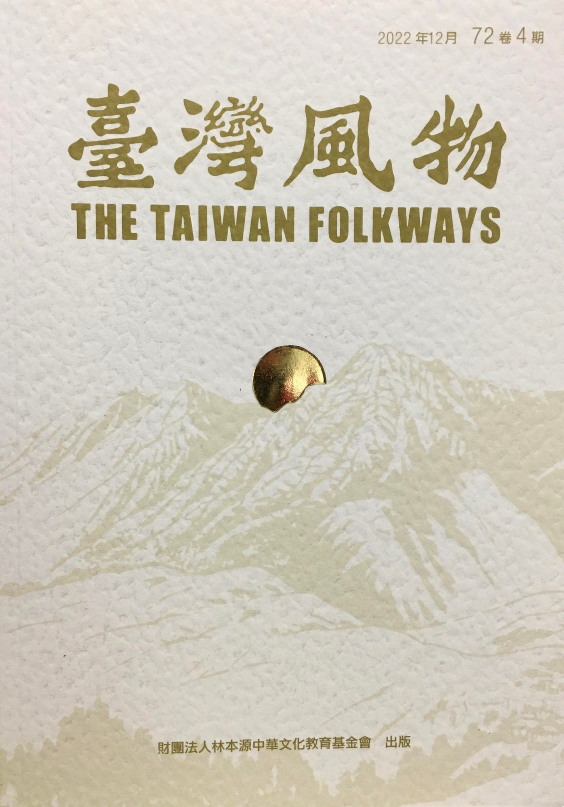
阿娟，今午已收到柯志明寄來的論文，請代為致謝。
收到論文後，我全文翻看一遍，並詳讀其中五、六頁，给我的感覺是，窮盡各種现存史料、善用现代開發的製圖技術，而且論述清晰、見解深刻，是难得一見的好文。
柯先生願將該文在台湾風物刊登，必能為風物增光。我在調查土牛溝三十多年後，有機會看到這篇傑出的論文，内心深感榮幸，我會抽空慢慢將該文讀完。
當然我也期盻再三十年，能再度出现同等级討論土牛番界的好文章。

Slide 4
荷蘭東印度公司於1624年引進具疆界範圍的集中式權力（centralized territorial power）──國家權力──以前，臺灣是個「無國家」或也可以說是「無歷史」的社會（stateless-society or society-without-history）。
自從國家權力將互不統屬的原住民村社和移墾的漢人納入統治以來，臺灣在地社會的形成和轉變，特別是人群關係與社會生產關係，即與歷代外來國家權力的性質和治理部署息息相關。
國家權力的治理部署及所引致的抗爭政治構成理解臺灣社會不可或缺的關鍵面向。
講者的學術志業因此在，透過治理實作體制 (regime of practice) 的分析，建構一個以外來國家權力與在地臺灣社會間之互動作為主軸的歷史解釋架構，為臺灣社會變遷提供一主體性史觀。

Slide 5
前現代的清代臺灣史學
方志與稗官野史
現代意義的清代臺灣史學
一、九〇年代以前的清代臺灣史學──社會中心 (society-centered) 的史學
「去國家」的史學：忽略說 (Shepherd)
貪官污吏橫行，三年一小反、五年一大亂
以社會為中心的涂爾幹式（Durkheimian）史學
戰前日本人類學和民俗學：蕃族調查、舊慣調查，以伊能嘉矩為代表
戰後西方社會人類學：歷史民族誌（陳其南）、「中國社會文化的實驗室」（陳紹馨）

Slide 6
二、九〇年代以後的清代臺灣新史學：以國家／社會關係為中心的史學
臺灣不是「天高皇帝遠」、「帝力於我何有哉」，而是個處處充滿國家權力斧鑿痕跡的社會。
帶回國家權力：探究國家權力的治理部署與臺灣社會的形成和轉變
施添福 (1990)：國家剝削，流離失所，三個人文地理區
John R. Shepherd 邵式柏 (1981、1993)：Statecraft, economics of control, ethnic status quo
柯志明 (2001, 2022)：治理實作體制 (regime of practice)，重新配置，三層式族群空間體制（三層制）
有土牛溝或沒有土牛溝的國家／社會關係研究
有三層制或沒有三層制的國家／社會關係研究

Slide 7
1988年10月底「一個陽光普照的早上」，施添福騎著機車跑田野。
在八德鄉大安村（大湳庄），生平第一次看到實實在在的土牛溝，它的規模，特別是它的長度，讓我瞬間意識到它可能存在的歷史意義。就從那一刻起，我中斷村落的調查，轉而利用假日在北臺的大地上專心一意尋找土牛和土牛溝遺跡；平常的日子，則清查史料中有關土牛、土牛溝和紅線的記載。
施添福發現的此段土牛溝即乾隆二十五年〈清釐臺屬漢番邊界地圖〉（簡稱紅藍線圖） 內註明全長15里（8.64公里），自南興庄尾起至尖山腳（今桃園市大溪區南興里與平鎮區東勢里交界處至新北市鶯歌區尖山）止。
其中沿著桃園台地邊緣而行的一段，在施添福1988年拍攝的照片裡，呈現為土牛溝兩側的線狀混合林，首度成功地在視覺上營造出巨型人工邊界的意象。

Slide 8
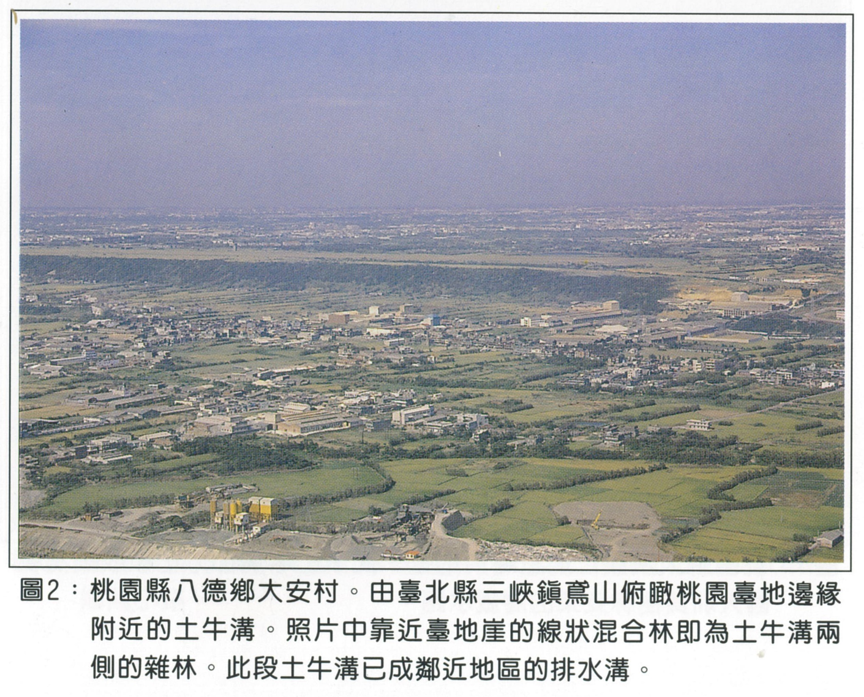

Slide 9
施添福在〈清代臺灣竹塹地區的土牛溝和區域發展〉一文內， 憑藉地方方志和以地契為主的古文書提供的線索，在田野奔波探尋，實測勘定桃園、新竹段的土牛界（藍線）， 並依據隘墾戶墾區的分布推斷「歸屯為界」的屯界（綠線）。
他再進而從「劃界」到「分帶」，以藍綠兩條線將竹塹地區區分為「三個人文地理區」：
土牛界內主要由漢人墾戶設立墾區庄開墾的「漢墾戶拓墾區」，介於土牛界和屯界間保留給熟番「墾獵維生」的「平埔族保留區」，以及位於屯界以東由隘墾戶「設隘防番、招佃開墾」的「隘墾戶拓墾區」；三個地帶簡稱為「漢墾區／保留區／隘墾區」。

Slide 10
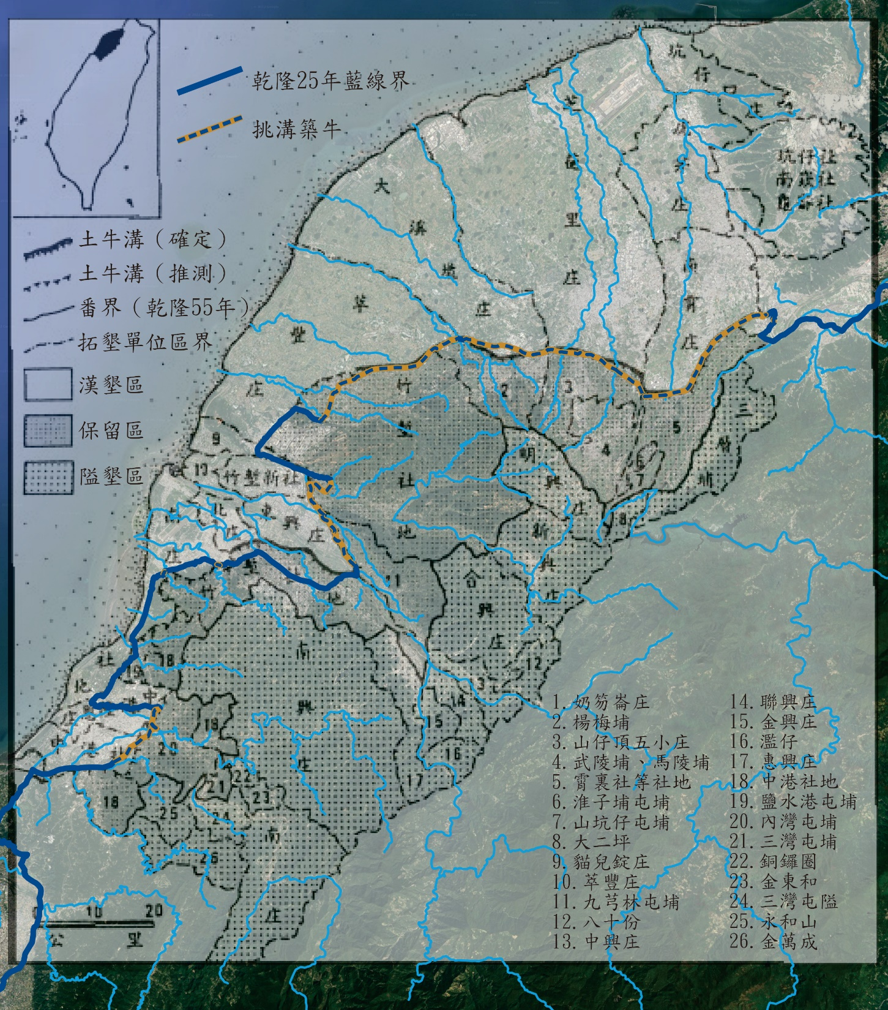

Slide 11
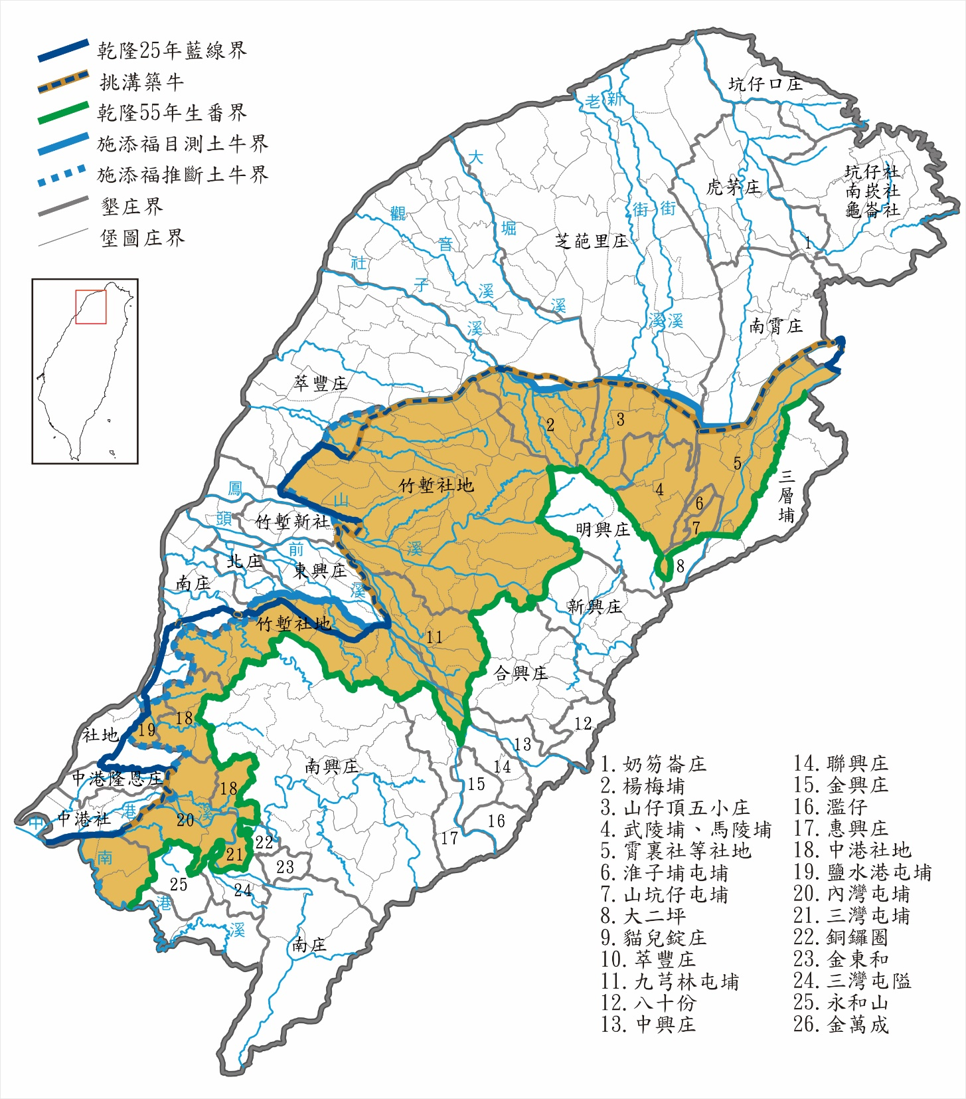

Slide 12
三個人文地理區在番漢地權關係、社會組織及聚落組成方式上各有所別。爾後從事清代臺灣地方社會研究時，非得要先弄清楚研究對象坐落的「地帶」，才有辦法進行分析。
邵式柏（Shepherd）Statecraft and Political Economy on the Taiwan Frontier, 1600-1800 一書導論以三峽（保留區）的屯番養贍埔地作為全臺熟番地權一直受到保護而得以維持現狀的範例。

Slide 13
施添福的三個人文地理區可溯自皇帝特使福建布政使高山乾隆九年原初的構想。他引述高山疏文裡「生番在內、漢民在外，熟番間隔於其中」的原則，強調自從奏准施行以來， 清代臺灣的生活空間就不再僅是邊界內外的兩分，而逐漸變成「區隔漢民、熟番、生番」的三層，並在文內試圖理出其與「三個人文地理區」之間的關連。只可惜，施添福畢竟還是從「三個人文地理區」逆推高山的三層式族群空間體制（三層制）。文內一段話混淆了二者：
此一新界〔按：「歸屯為界」的綠線界〕與原先設立之土牛界〔按：藍線界〕將竹塹地區界分成三個人文地理區……乾隆十年高山所提的族群分布原則終告落實」。
對他而言，乾隆五十五年形成的三個人文地理區「落實」了高山原初規劃「生番在內、漢民在外，熟番間隔於其中」的三層制。也就是說，施添福實際上是從乾隆五十五年番屯制下所確立的「三個人文地理區」，想像高山乾隆十年構想（楊廷璋乾隆二十五年「落實」）的三層式族群空間體制。

Slide 14
只可惜，連結三層制與三個人文地理區（番屯制）的中間環節一直失落不見。直到〈臺灣田園分別墾禁圖說〉（紫線圖）於2011年出現， 學者方得一窺此失落的環節（missing link）。
清廷在乾隆二十五年落實的三層制與乾隆五十五年施行的番屯制之間，曾一度於乾隆四十九年因應沿邊社會動亂而進行過全島性規模的邊界重劃，並且全面清查界外私墾土地。乾隆四十九至五十年間，臺灣道楊廷樺奉旨清釐界外私墾田園埔地後的調查數據及處置規畫，具體呈現於紫線圖內，然卻由於發生林爽文動亂而來不及公布及實現。
找到紫線圖這個失落的環節，「印證」從三層制到番屯制的「轉化」，有助於釐清「三層制」如何過渡到「番屯制」，並藉以看出國家權力在治理部署上的變化：
就具體族群空間分布而言，即三層制裡純屬熟番的「夾心層」如何轉化成三個人文地理區的「屯番保留區」；就族群空間部署而言，即「消極區隔族群」如何轉化成「積極利用熟番武力」。

Slide 15
地界宜文武大員親身勘實妥辦。查臺郡一廳四縣皆西臨大海，東界崇山，崇山之內為生番所居，山外平埔，向例定為界外、界內，其界內准漢民零星散處墾種，界外之地則皆熟番藉以畜牲種植資生，且以地近生番，漢民深入易遭戕害，故越界私墾例禁綦嚴。乾隆十五年間，又經前督臣喀爾吉善飭行道、府等官，逐加查勘，定立界址，造冊題准部覆在案。茲查立界必須有岡阜、溝溪，俾確有界限可憑，一望可知，始能永杜私越。從前彰化等縣帶領書役分勘，或有以車路為界，或僅立石為表，或雖經開溝而未甚深掘，且將已墾之土造冊之時又列在界外。現今車路漸多，可東可西，石表或仆地埋沒，淺溝亦漸次填塞改徙。良由臺民生齒日益繁多，界內土田日漸墾闢，故皆覬覦界外荒埔，私展禁限，哄誘番民，侵越墾種，界址混淆，官役亦難稽察，以致熟番地界〔按：即界外平埔〕日促，訐控紛爭頻滋嫌釁，殊非所以寧輯番黎。而日侵日墾，逼近山根，致搭寮墾種之民屢被生番潛出焚殺，亦非所以保全民命。今臺灣道楊景素現係新任、鎮臣馬龍圖亦甫經奉命回任，臣留該鎮、道在省十餘日，細商妥酌，擬飭令該鎮、道，俟到任數月後，公同親詣彰化等縣，率同地方正印官，將原定界址遍加確勘，除向有岡阜、溝溪界畫井然，堪以永遠遵守者不議外，其有易於那（挪）改侵越及開溝未深之處，俱查明相距生番道里遠近，暨熟番地土界址，按界挑挖深溝，即將所挑之土堆積築成高大土牛，工費籌項給發，俾界限截然一望可知，永難侵越。并將勘定之界一面造冊咨部，一面詳細繪圖刊石，分立鎮、道衙門，永資稽考，庶留此有餘不盡之地，以為熟番仰事俯育之資，兼可遠隔生番，實于民、番交有裨益。如或此次該鎮、道等不親身查勘、不妥協辦理，致奸民仍得那（挪）改侵越，即將督辦之鎮、道暨承辦地方正印官分別嚴行參處。硃批：皆應行之事，如所議行。（閩浙總督楊應琚乾隆二十三年三月十四日〈恭陳臺郡現在應辦要件〉）

Slide 16
（彰化縣）於車路、旱溝之外相距不遠，各有溪溝水圳及外山之根，均離生番所居內山五、六十里不等，向無生番出入，堪以永遠劃界。其與溪圳不相連接處，則挑挖深溝、堆築土牛為界，永不致再有侵越。
（淡水廳）從前原定火焰山等界，俱僅於生番出沒之隘口立石為表，餘亦未經劃清，今亦酌量地處顯要，於依山傍溪之處，即以山溪為界；其無山溪處，亦一律挑溝堆土，以分界限。
惟是現定之界址，如溪圳山根原係舊有，不虞日久湮沒；其挑挖之溝、堆築之土則恐雨水沖淋，不無壅塞坍卸。今議，責成該府於每年二、八月委令誠實妥員，前往挑溝堆土及溪圳各處遍加查勘，如有淋卸，即令該廳縣派撥佃民及時挑築，仍令委員將勘遍何處完整、何處崩淤，並知會地方官挑修緣由，申報道府，轉報查考，庶定界可垂久遠，奸民不敢移易。其挑溝堆土工價，淡漳二處共估需核實銀二千一百一十一兩零，應於司庫公費內撥給。（閩浙總督楊廷璋乾隆二十五年八月初三日奏〈臺屬沿邊番界清釐已竣，酌定章程以垂永久〉）
繪製紅藍線圖

Slide 17
臺灣居大海之中，在古為荒服。國家蕩平海宇，收入版圖，人物衣冠漸摩聲教，已近百年。其土著番社恭順，而賦性愚魯；自內地渡臺者日益眾多，奸良雜處。於是南北兩路番地，多被豪民智取勢佔。其尤黠者，夤緣為通事，科斂恣橫，課及雞豚，幾不聊生。乾隆二十三年春，我公奉命觀察東瀛。下車之日，廉得其狀，即毅然以興利除弊為己任。首請撤逐通事、社丁，釐定疆界，永免番役，及嚴禁私墾，私派採買、辦差、供應。凡不便於民番者數十餘條，上之制府轉奏，俱奉旨俞允。命下，一郡肅然。公於剔弊除奸之中，仍寓教誨撫恤之恩，作養多士，甄拔番童。輿情大悅。各社番丁，均請薙髮以自附於齊民。三年以來，番民之秀者安於庠序、樸者安於畎畝、漁獵者安於山海、紝織者安於蔀屋，莫不樂其樂而利其利。蓋公之承宣布化，綏輯而乂安之者，固已至矣。
辛巳（乾隆二十六年）首春，督、撫大憲以計典，薦公卓異，僚屬入賀。公慨然曰：「經理數載，惟北路番界尚未釐定，深以為慮」。即日馳赴彰化、淡水，親率廳、縣督理工所匝月，而深溝高壘，疆界井然。途次民番之讀者、耕者、漁者、獵者、紝織者，皆扶老攜幼，鼓舞歡迎於道。公不禁顧而色喜，因繪為圖，令屬吏文儀誌之。文儀日侍公左右，知之頗稔，不敢以不文辭。竊惟源深者流長、本大者末茂，公之曾王父敏莊公兩鎮閩疆，公之太翁象州公節鉞古北，累世勳伐，彪炳人寰。而公以聰明正直、愷悌慈祥繼其後，崇階顯秩，實未可量。他日佐朝廷、秉鈞軸，功高褒鄂，將繪公於麟閣之上。撮爾臺，特公之濫觴爾！請書之幀首以為券。

Slide 18
臺陽近山地廣，民多越墾，往往深入內地，生端滋事。雖曾於乾隆十五年、二十五年兩次立碑，併於淡、彰二處挑築溝土，以分界限，但日久漸廢，旋遭匪亂〔按：林爽文事件〕，其未築者固屬空談，其已築者亦為頹毀。……應請以此次清查屯地，歸屯為界。……從前以紅、藍、紫色畫線為界，今則添繪綠線，以別新舊。（臺案彙錄甲集：46）

Slide 19
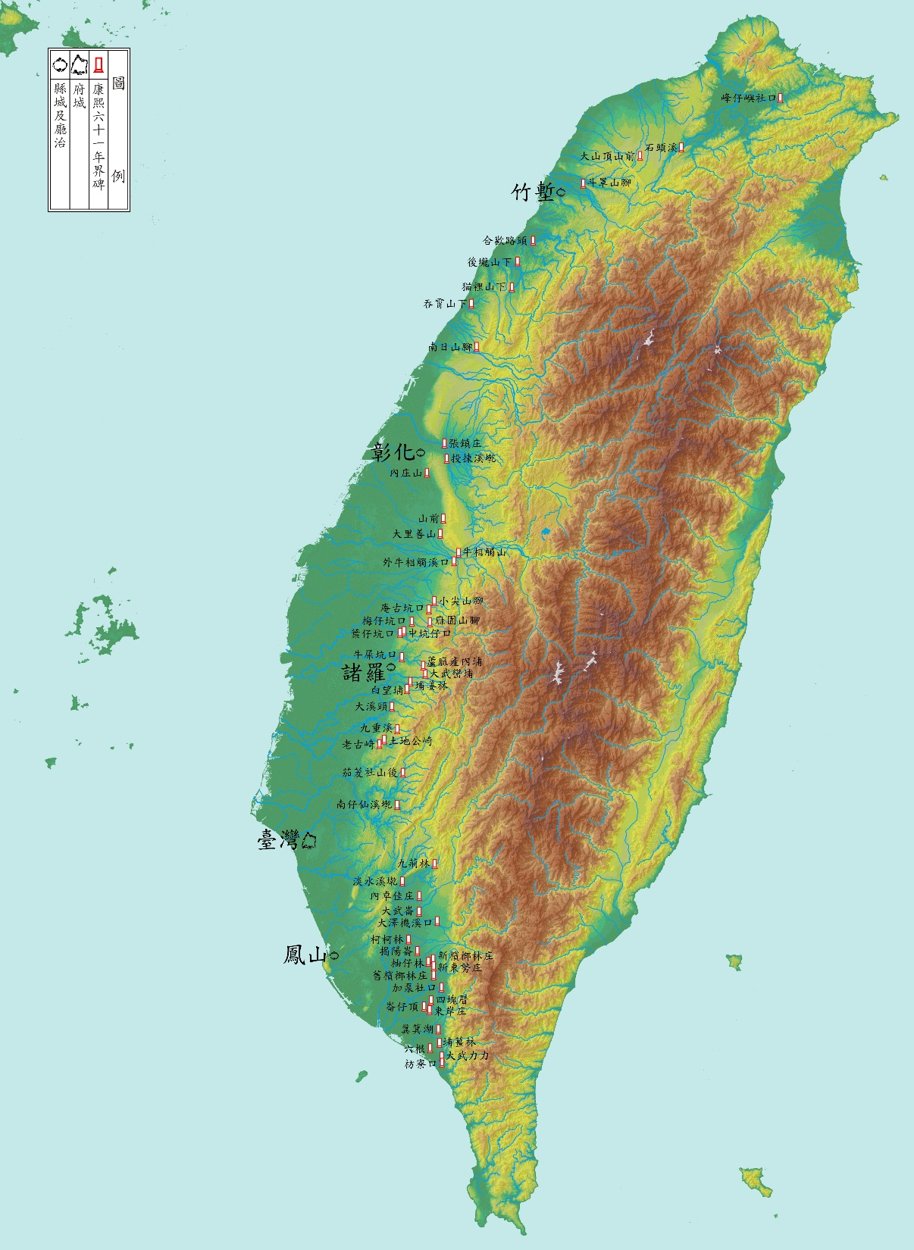
康熙六十一年界碑

Slide 20
乾隆十五年紅線界

Slide 21
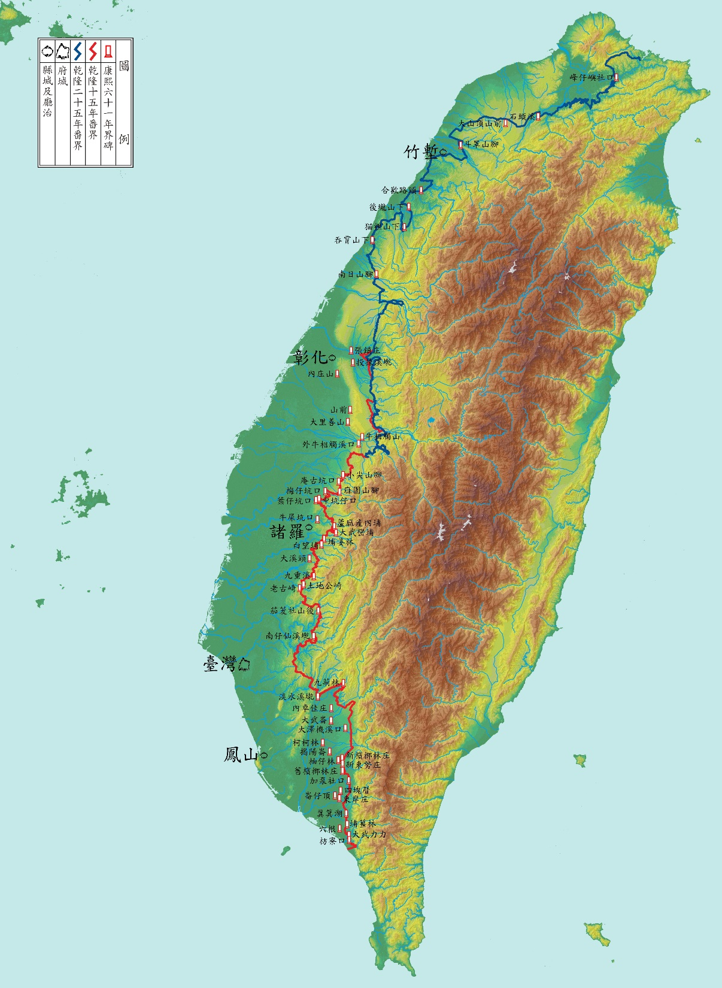
乾隆二十五年藍線界

Slide 22
乾隆二十六年挑溝築牛

Slide 23
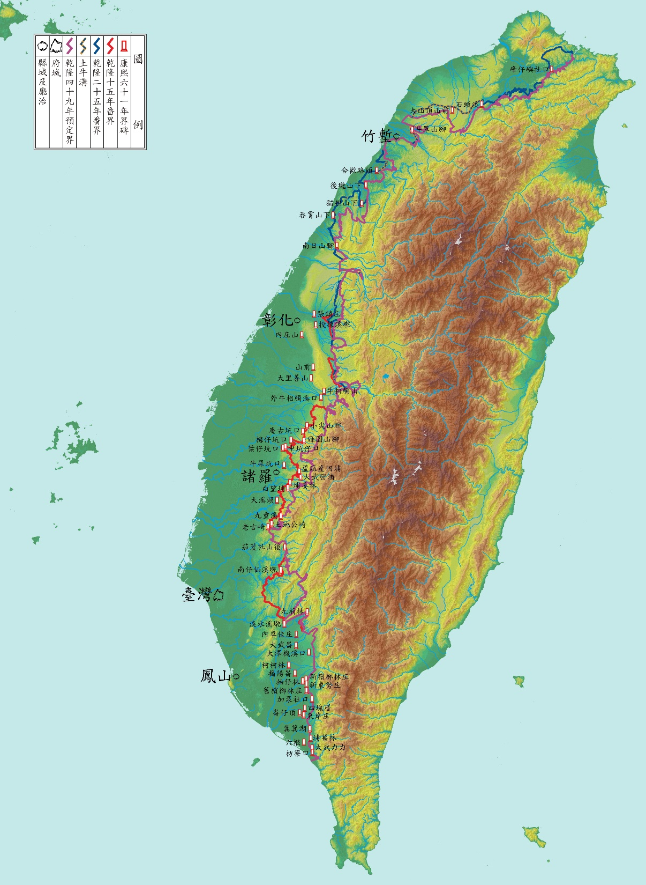
乾隆四十九年紫線界

Slide 24
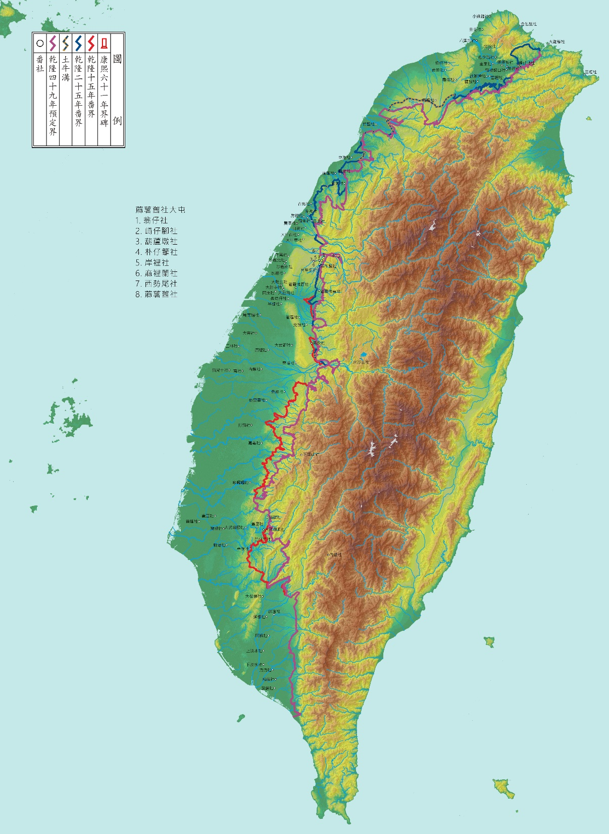
熟番各社原居地

Slide 25
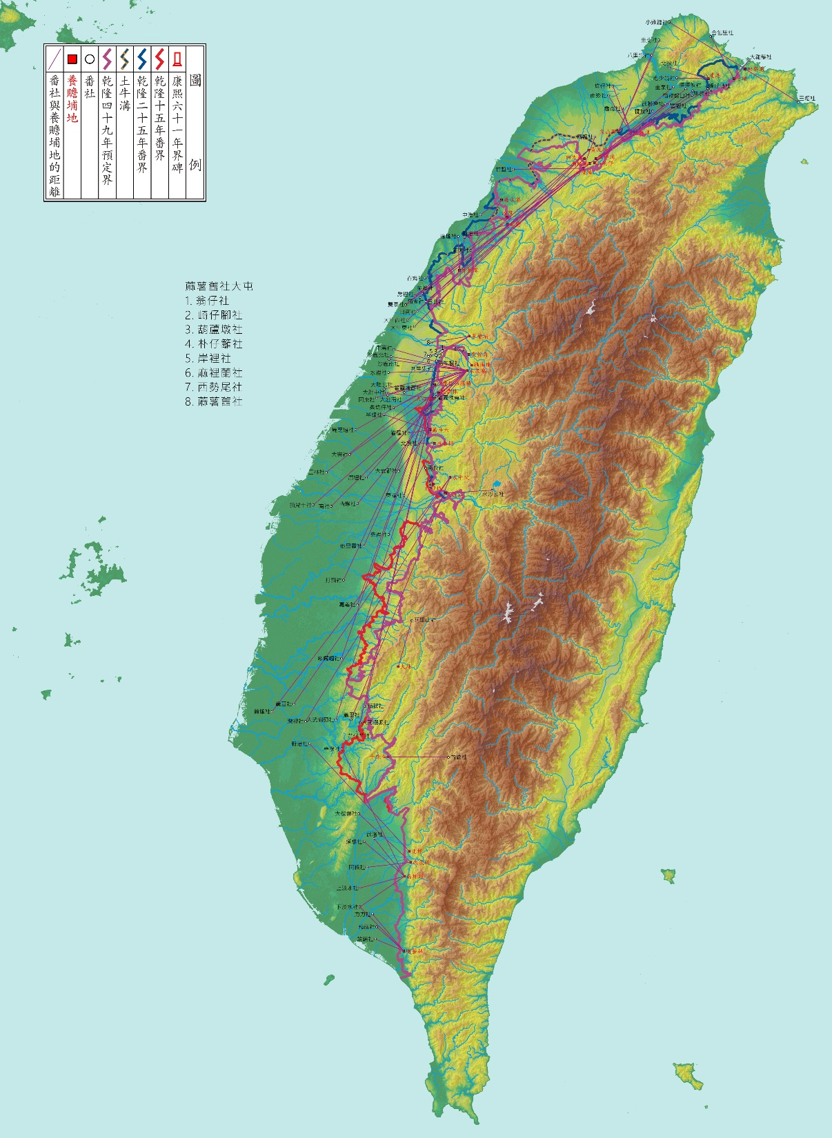
乾隆五十五年配置屯番養贍埔地（平埔族保留區）

Slide 26
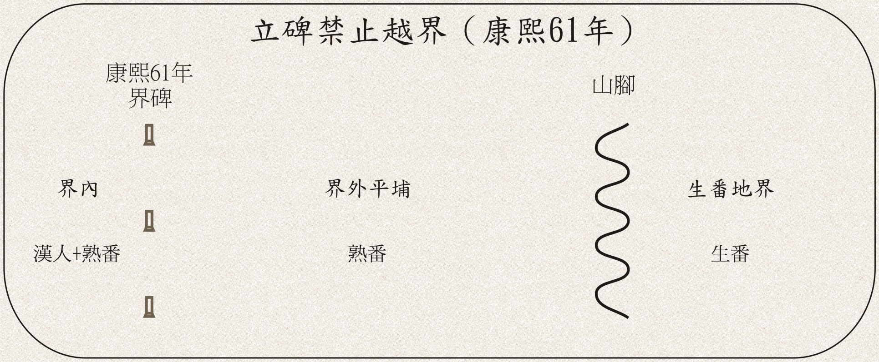

Slide 27
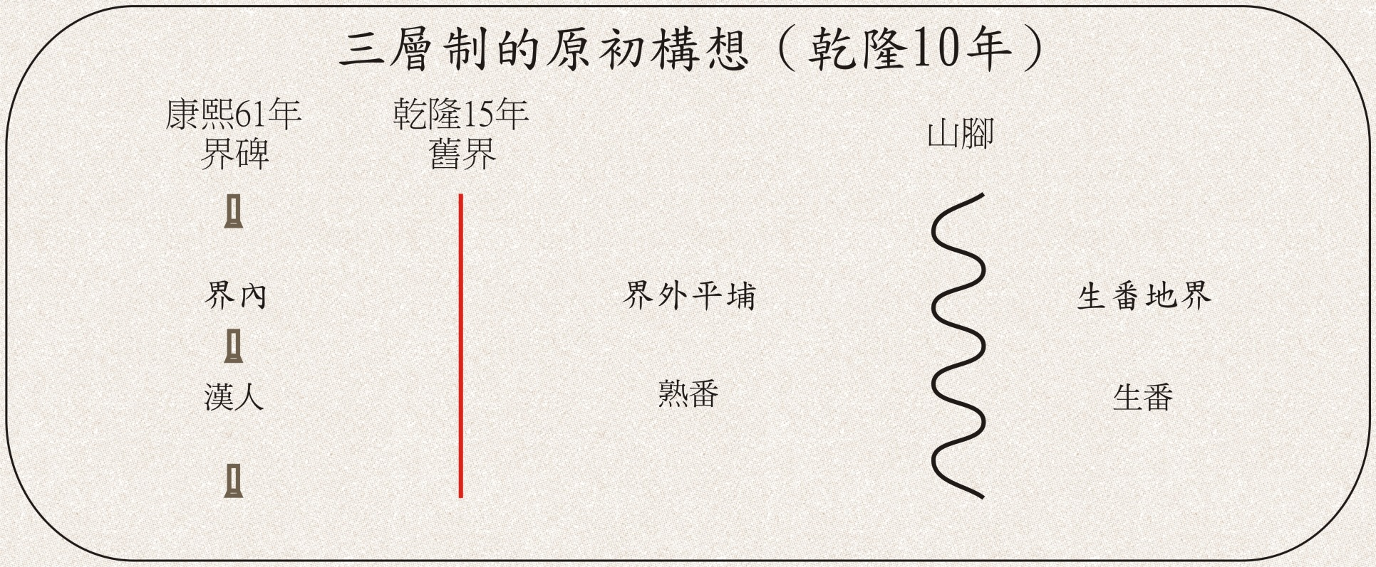

Slide 32
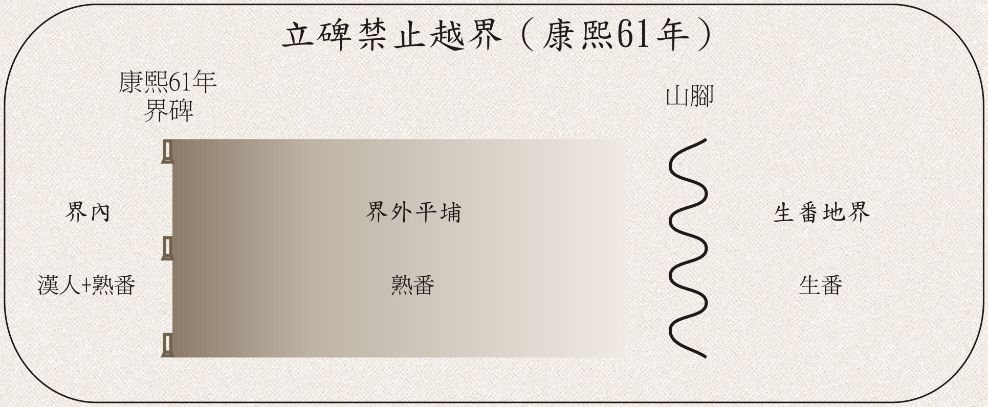

Slide 33
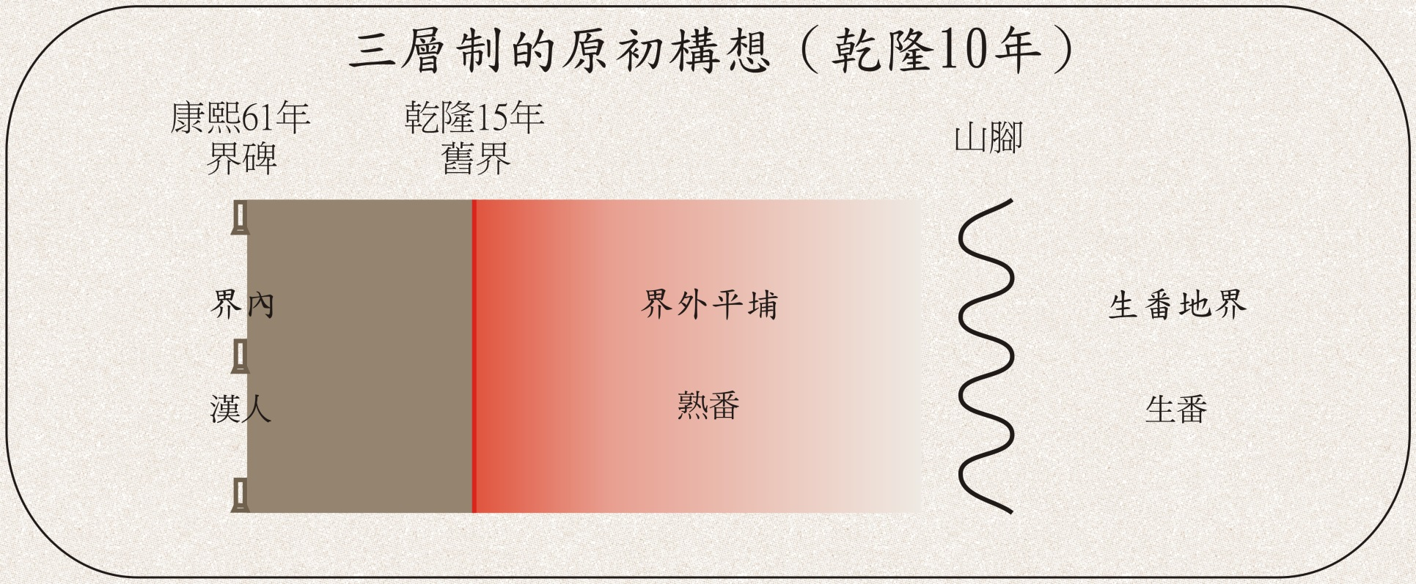

Slide 38
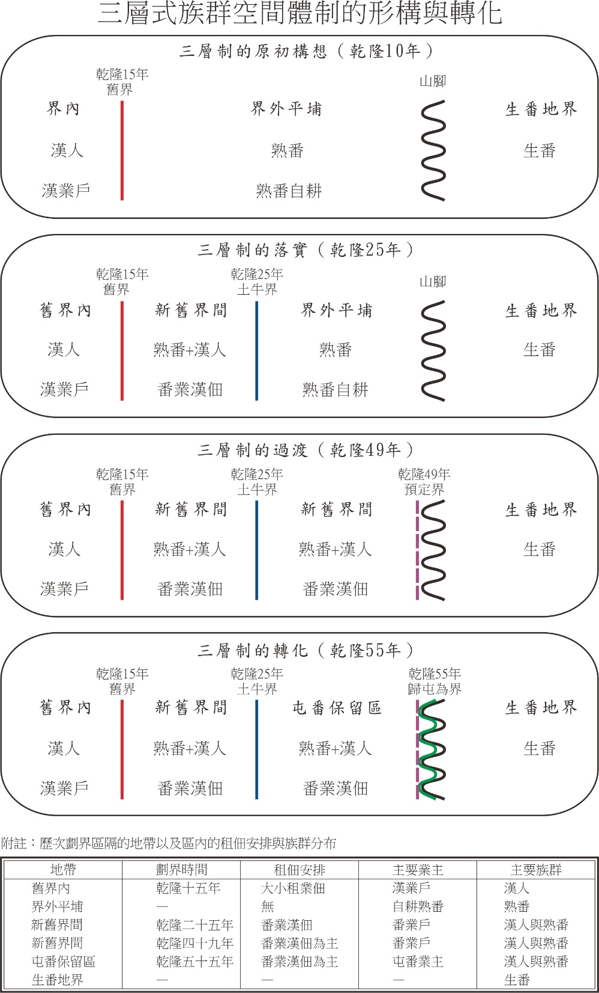

Slide 39
乾隆中葉以後的紅、藍、紫線番界圖與現代地圖相較，雖相當不精確，但已足以提供一個因番界的漸次推移而形成多層族群地帶的治理圖像。
番界圖就是國家權力從上而下的「族群空間部署藍圖」，用現代意象做比擬，即相當於中央戰情室使用的地理空間資訊圖。
紅藍線、紫線不是貌似山水畫的番界圖裡無關痛癢的虛構假象，而是指涉耗費巨大人力、物力完成的人口和土地調查，以及邊界設置和社會改造的軟硬體工程，既關係到人民生命、財產的重大利益，也關係到國家權力治理的成敗。
邊界雖然難以釐定甚且一再改易，但因之而生的三層式人文地理區域絕非虛有其表。這套在朝廷秘而不宣、在過去學界視而不見的三層式族群空間部署，因其既廣且深的社會、經濟效果，足堪稱為乾隆時期臺灣治理的常態「體制」。

Slide 40
作為三層制邊境基礎工程的土牛溝，施添福在田野踏查時發現並確認其竹塹地區段，後續研究進一步深究各別地帶內的社會經濟特性，以及在族群關係與國家治理上的意義後，對臺灣史學界造成既深且遠的影響。
本文的目的單純只是就新發現相關土牛溝位置的公私藏古文書、古地圖史料，運用現代的地圖資訊與科技，加以考證及確認，附帶從乾隆二十五年挑挖土牛溝「劃界遷民」的規劃及地方治理實作的案例，說明其落實的過程。

Slide 41
中國蘭州西北師範大學所藏乾隆二十五年〈清釐臺屬漢番邊界地圖〉（紅藍線圖）的出土讓從前只能捕風捉影的土牛溝具有明確的坐落位置與長度。
雖然類似山水畫的乾隆時代民番界址圖無法如現代地圖般提供精確的地理位置，但圖上地形、地物的相對位置及溝長數據都提供了寶貴的資訊，讓我們得以透過中研院GIS專題中心提供的現代數位地圖及地理資訊系統QGIS (Quantum GIS) 比對、印證，對土牛溝所在做出更為合理的推測，乃至確認。
作者試圖在先前施添福以（地籍圖縮製的）《臺灣堡圖》（堡圖）作為依據從事田野目測考察所確認的竹塹地區土牛溝基礎上，進一步透過1905年日治初完成的土地調查所製作的大比例尺（1/1,200）、高精準度（經緯度定位、三角測量）地籍圖， 考證並精確標示新近發現的紅藍線圖上以文字及繪圖明確指出坐落位置與長度的淡水廳13處、彰化縣3處土牛溝。

Slide 42
淡水廳、彰化縣土牛溝規制（乾隆二十五年）
土牛溝位置 | 土牛溝起迄 | 溝長（里） | 溝長（丈） | 公里
淡水廳
峯仔峙 | 自南港仔山前對峯仔峙山，林前庄後為界 | 3.0 | 540 | 1.728
擺接大安寮 | 自圳頭至埤塘 | 1.0 | 180 | 0.576
尖山腳 | 自山腳橫截至溪墘 | 0.5 | 90 | 0.288
南興庄尾至尖山腳 | 自南興庄尾至尖山腳 | 15.0 | 2,700 | 8.640
澗仔壢至南興庄 | 自澗仔壢至南興庄，以小車路為界 | 5.0 | 900 | 2.880
大溪墘至澗仔壢 | 自大溪墘隘寮後起至澗仔壢，以大車路為界，自車路東拾丈外 | 20.0 | 3,600 | 11.520
婆老粉至大溪墘 | 自隘口北至大溪墘溪邊。自車路東首遠壹百丈 | 20.0 | 3,600 | 11.520
犁頭山北腳下 | 自犁頭山北腳下至枋寮隘 | 8.0 | 1,440 | 4.608
犁頭山南腳下 | 自犁頭山南腳下至員山仔 | 8.0 | 1,440 | 4.608
缺仔口 | 兩邊皆山，以山為界，兩山之中 | 0.5 | 90 | 0.288
香山陂 | 自東邊山腳至西邊山腳 | 0.5 | 90 | 0.288
中港埤頭番婆庄 | 自外山西腳尖山下對員山為界 | 10.0 | 1,800 | 5.760
三湖溪 | 三湖溪西山腳至溪東山腳 | 2.0 | 360 | 1.152
 | 合計 | 93.5 | 16,830 | 53.856
彰化縣
樸仔籬 | 自樸仔籬山腳起至大甲溪，共堆土牛19個 | 1.6 | 286 | 0.914
沙歷巴來積積 | 自大坑口旱溝至阿拔溝，共堆土牛10個 | 0.8 | 150 | 0.480
虎仔坑 | 自虎仔坑起南至與湳仔交界小旱坑，依溝長推估應堆土牛72個 | 6.0 | 1,080 | 3.456
 | 合計 | 8.4 | 1,516 | 4.850

Slide 43
三層式的族群空間體制內坐落的地帶，與土地的利用及開墾、地權形式（番漢地權、番業漢佃）、租佃安排、原漢族群關係，乃至合法、非法的判定，有著密不可分的關連。
透過先後劃定的邊界區劃地帶，所造成的影響在在留下歷史痕跡，成為行政區（例如：淡水、新竹縣界）、 街庄、土名（大小字，即今之地段）或土地持有的界線。反過來，由於過去曾經存在的邊界而區劃出來的不同土地利用及持有方式的界線，也可以幫助我們辨識已經不復存在的邊界所在。
古地圖、古文書、古契字、古碑固然可以指引我們找尋土牛溝坐落的可能地點，但終需地籍圖上的地界、地目資訊來加以確認與校正。以現代土地測量技術繪製的地籍圖，可說是目前呈現清末地界比例尺最大、精確程度最高的地圖。
日治初土地調查(1898-1905)所繪製的地籍圖，呈現出清末當時的地界，是最接近清代土地所有與利用狀態的現代地圖。當時臨時臺灣土地調查局透過現代的土地調查與繪測技術，在地籍圖上以地號標示被承認為合法土地所有者（小租戶業主）申報持有的地塊以及私有地外歸屬於國有地的地界。
地籍圖上地塊持有的區分不只是地產的分配，也是開墾與土地相關法令規定下造成的結果。記錄於地籍圖上的地界分劃因此是清代公私土地使用與持有的歷史證據。

Slide 44
地籍圖登錄小租戶業主權地界，未在業主申告地界範圍內的土牛溝則保留成為一條欠缺業主權的（公有）間隙地（鄰近業主霸佔土牛溝地界逕予申告者或亦有之）。
間隙地（含溝與土牛）寬約8公尺， 若未被私人侵佔墾闢成田園，通常會化身為道路、灌溉溝渠、水道、旱溝等樣貌；即使遭受侵佔，土牛溝地界也會成細長條狀，有別於一般民田。
作者藉由施添福已經確認的少數遺址作為出發點，進一步在地籍圖上推演考證，找出其餘已經改變成其他用途（道路、溝圳、林野、墓地等）或被佔墾據為私有地的土牛溝地段。

Slide 45
除了就施添福透過公私古文書記載、實地訪談和實地勘查探究的清代竹塹地區土牛溝（計6處），使用新發現的史料以及現有的地理資訊和工具，加以確認並校正以外，就施文實測尚未涵蓋的淡水廳北段3處（峯仔峙、擺接大安藔、尖山腳）、南段4處（缺仔口、香山陂、中港埤頭番婆庄、三湖溪）及彰化縣3處（樸仔籬、沙歷巴來積積、虎仔坑），作者嘗試運用相近的方法，逐一加以考證確勘。

Slide 46
淡水廳、彰化縣土牛溝規制（乾隆二十五年）
土牛溝位置 | 土牛溝起迄 | 溝長（里） | 溝長（丈） | 公里
淡水廳
峯仔峙 | 自南港仔山前對峯仔峙山，林前庄後為界 | 3.0 | 540 | 1.728
擺接大安寮 | 自圳頭至埤塘 | 1.0 | 180 | 0.576
尖山腳 | 自山腳橫截至溪墘 | 0.5 | 90 | 0.288
南興庄尾至尖山腳 | 自南興庄尾至尖山腳 | 15.0 | 2,700 | 8.640
澗仔壢至南興庄 | 自澗仔壢至南興庄，以小車路為界 | 5.0 | 900 | 2.880
大溪墘至澗仔壢 | 自大溪墘隘寮後起至澗仔壢，以大車路為界，自車路東拾丈外 | 20.0 | 3,600 | 11.520
婆老粉至大溪墘 | 自隘口北至大溪墘溪邊。自車路東首遠壹百丈 | 20.0 | 3,600 | 11.520
犁頭山北腳下 | 自犁頭山北腳下至枋寮隘 | 8.0 | 1,440 | 4.608
犁頭山南腳下 | 自犁頭山南腳下至員山仔 | 8.0 | 1,440 | 4.608
缺仔口 | 兩邊皆山，以山為界，兩山之中 | 0.5 | 90 | 0.288
香山陂 | 自東邊山腳至西邊山腳 | 0.5 | 90 | 0.288
中港埤頭番婆庄 | 自外山西腳尖山下對員山為界 | 10.0 | 1,800 | 5.760
三湖溪 | 三湖溪西山腳至溪東山腳 | 2.0 | 360 | 1.152
 | 合計 | 93.5 | 16,830 | 53.856
彰化縣
樸仔籬 | 自樸仔籬山腳起至大甲溪，共堆土牛19個 | 1.6 | 286 | 0.914
沙歷巴來積積 | 自大坑口旱溝至阿拔溝，共堆土牛10個 | 0.8 | 150 | 0.480
虎仔坑 | 自虎仔坑起南至與湳仔交界小旱坑，依溝長推估應堆土牛72個 | 6.0 | 1,080 | 3.456
 | 合計 | 8.4 | 1,516 | 4.850
鶯歌羊稠坑至湖口崩坡，連續 34.56公里長的土牛溝
施添福實測
施添福推測

Slide 47
閩浙總督楊廷璋乾隆二十五年八月三日〈臺屬沿邊番界清釐已竣，酌定章程以垂永久〉奏文內，分別提及彰化縣及淡水廳兩地確定開挖的土牛溝，而且在實作上迥然有別。
彰化縣比淡水廳早開發，當時定耕農業開墾將近抵達地理限制的極限，因此多以溪溝、水圳及山腳作為天然界線，小部分欠缺自然界線可資依憑的地段，方才挑溝築牛。
相對而言，開發較遲的淡水廳則動用大量人工、大規模開挖土牛溝作為界線。

Slide 48
彰化縣
於車路、旱溝之外相距不遠，各有溪溝、水圳及外山之根，均離生番所居內山五、六十里不等，向無生番出入，堪以永遠劃界。其與溪圳不相連接處，則挑挖深溝、堆築土牛為界，永不致再有侵越。

Slide 49
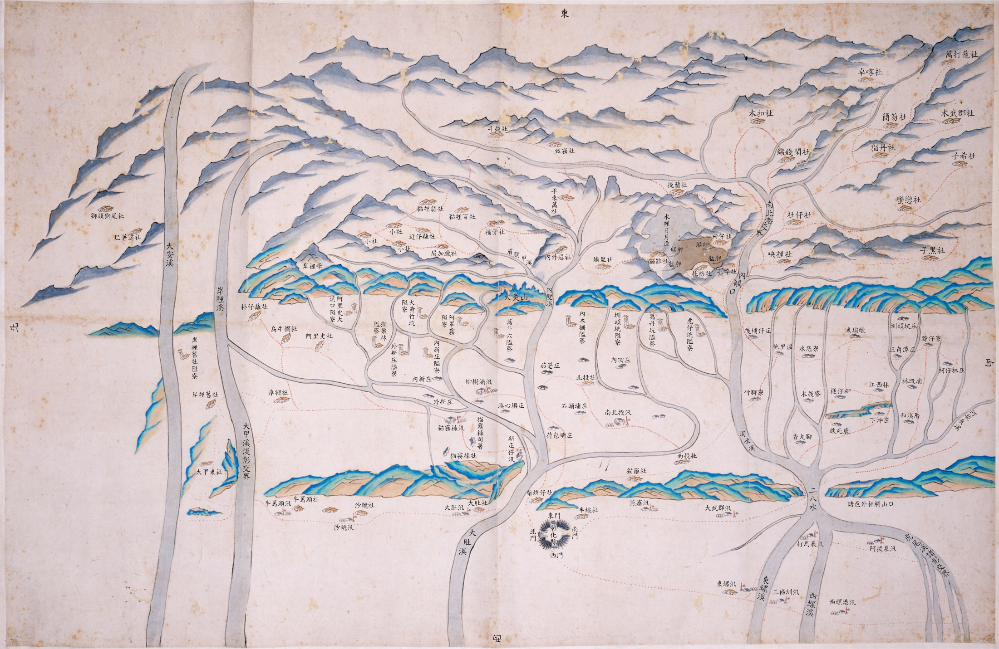
彰化縣隘寮及生番社位置圖（乾隆22年）

Slide 50
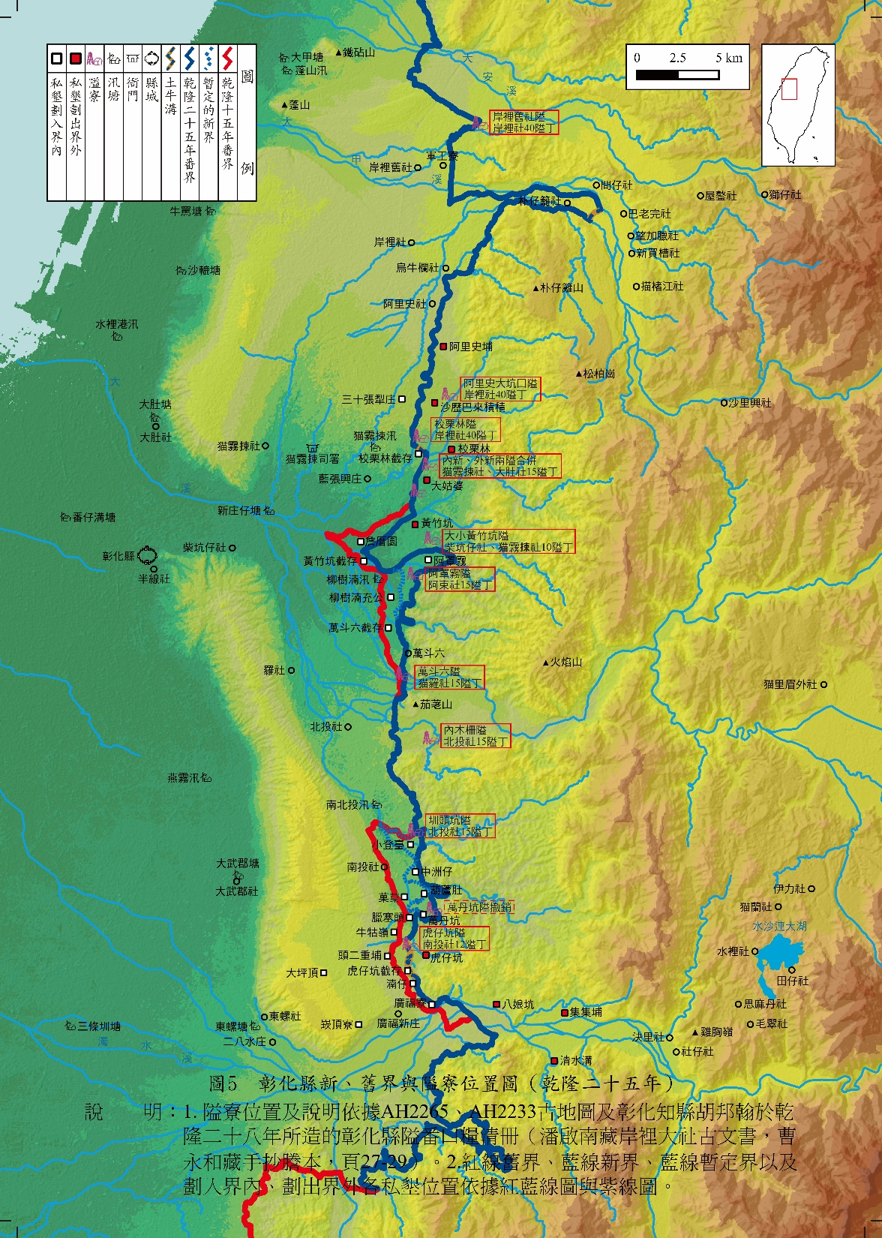
彰化縣新、舊界與隘寮位置圖（乾隆25年）

Slide 51
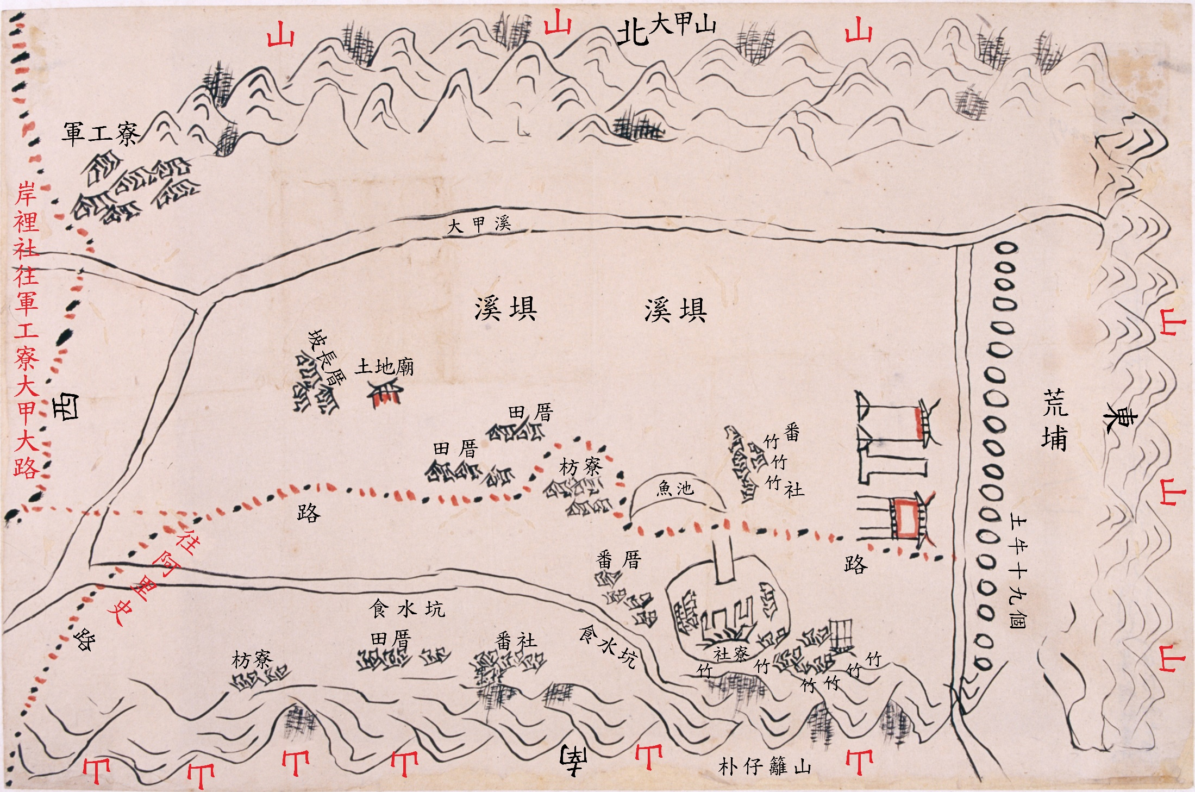
樸仔籬土牛溝

Slide 52
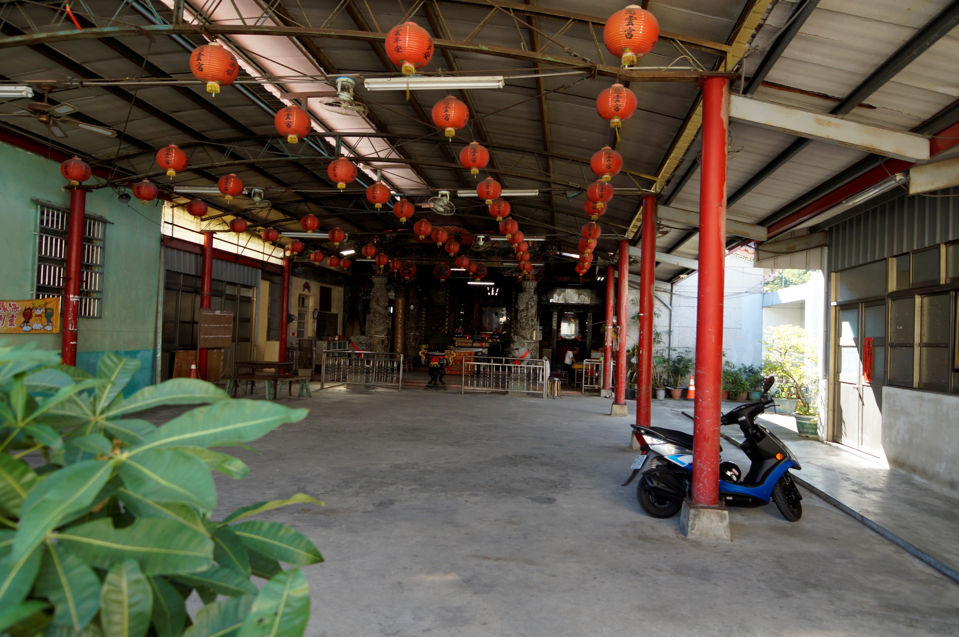
慈雲宮及廟口看報的土牛國小退休教師劉耀坤

Slide 53
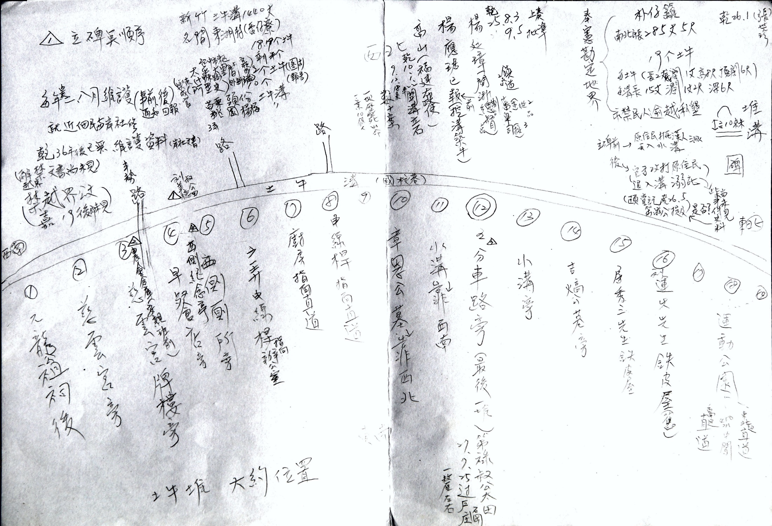
劉耀坤先生手繪樸仔籬土牛及界溝位置圖

Slide 54
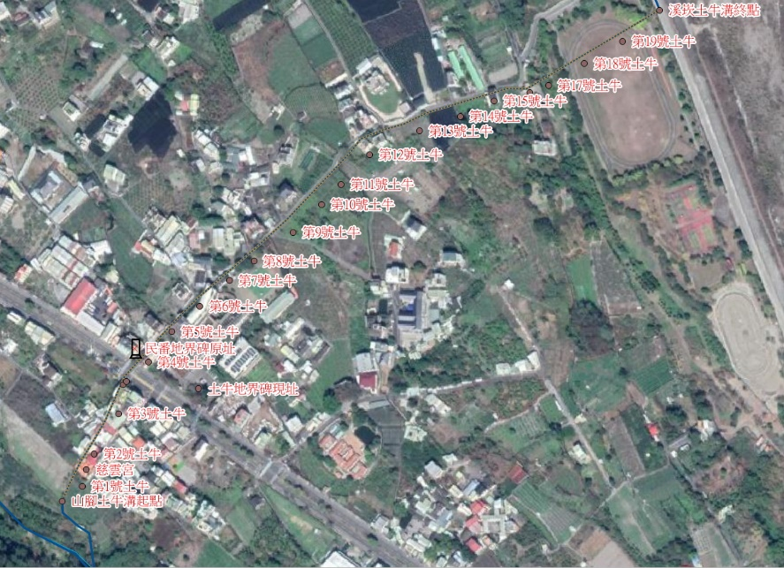

Slide 55
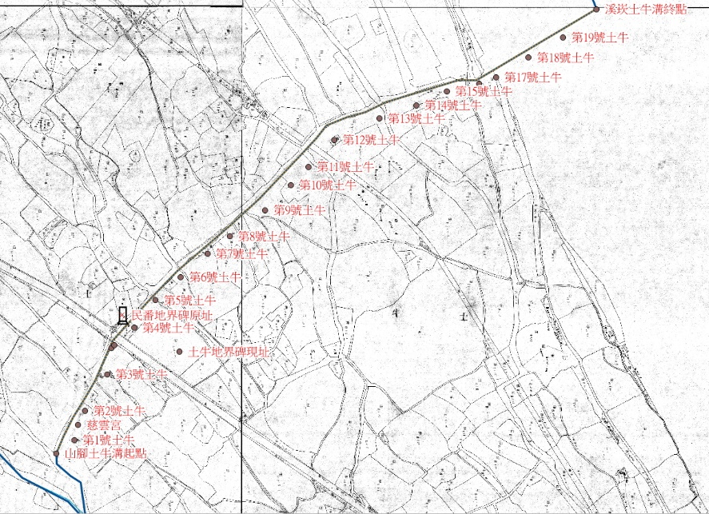

Slide 56
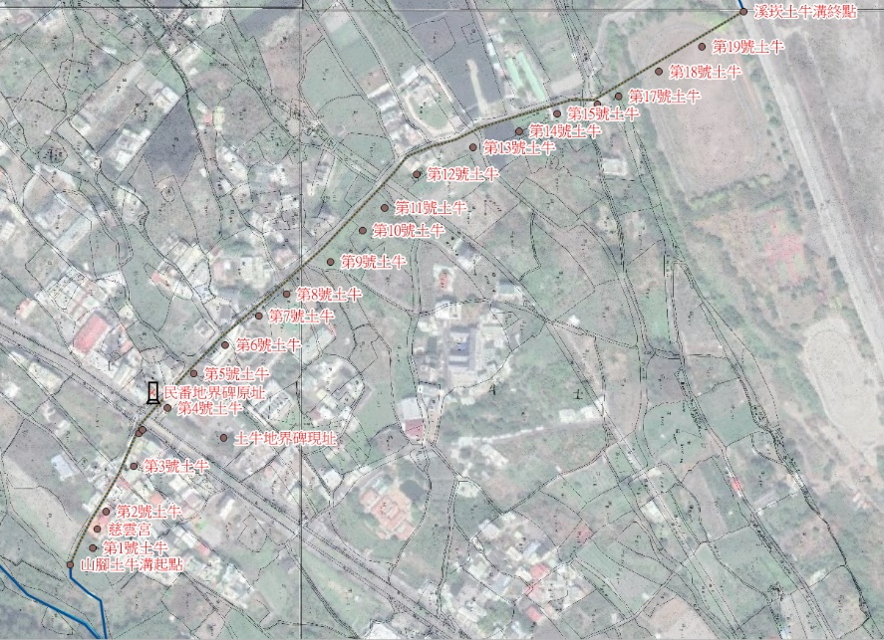
第16號土牛

Slide 57
民番地界碑（劉美德家一九二六年）

Slide 58
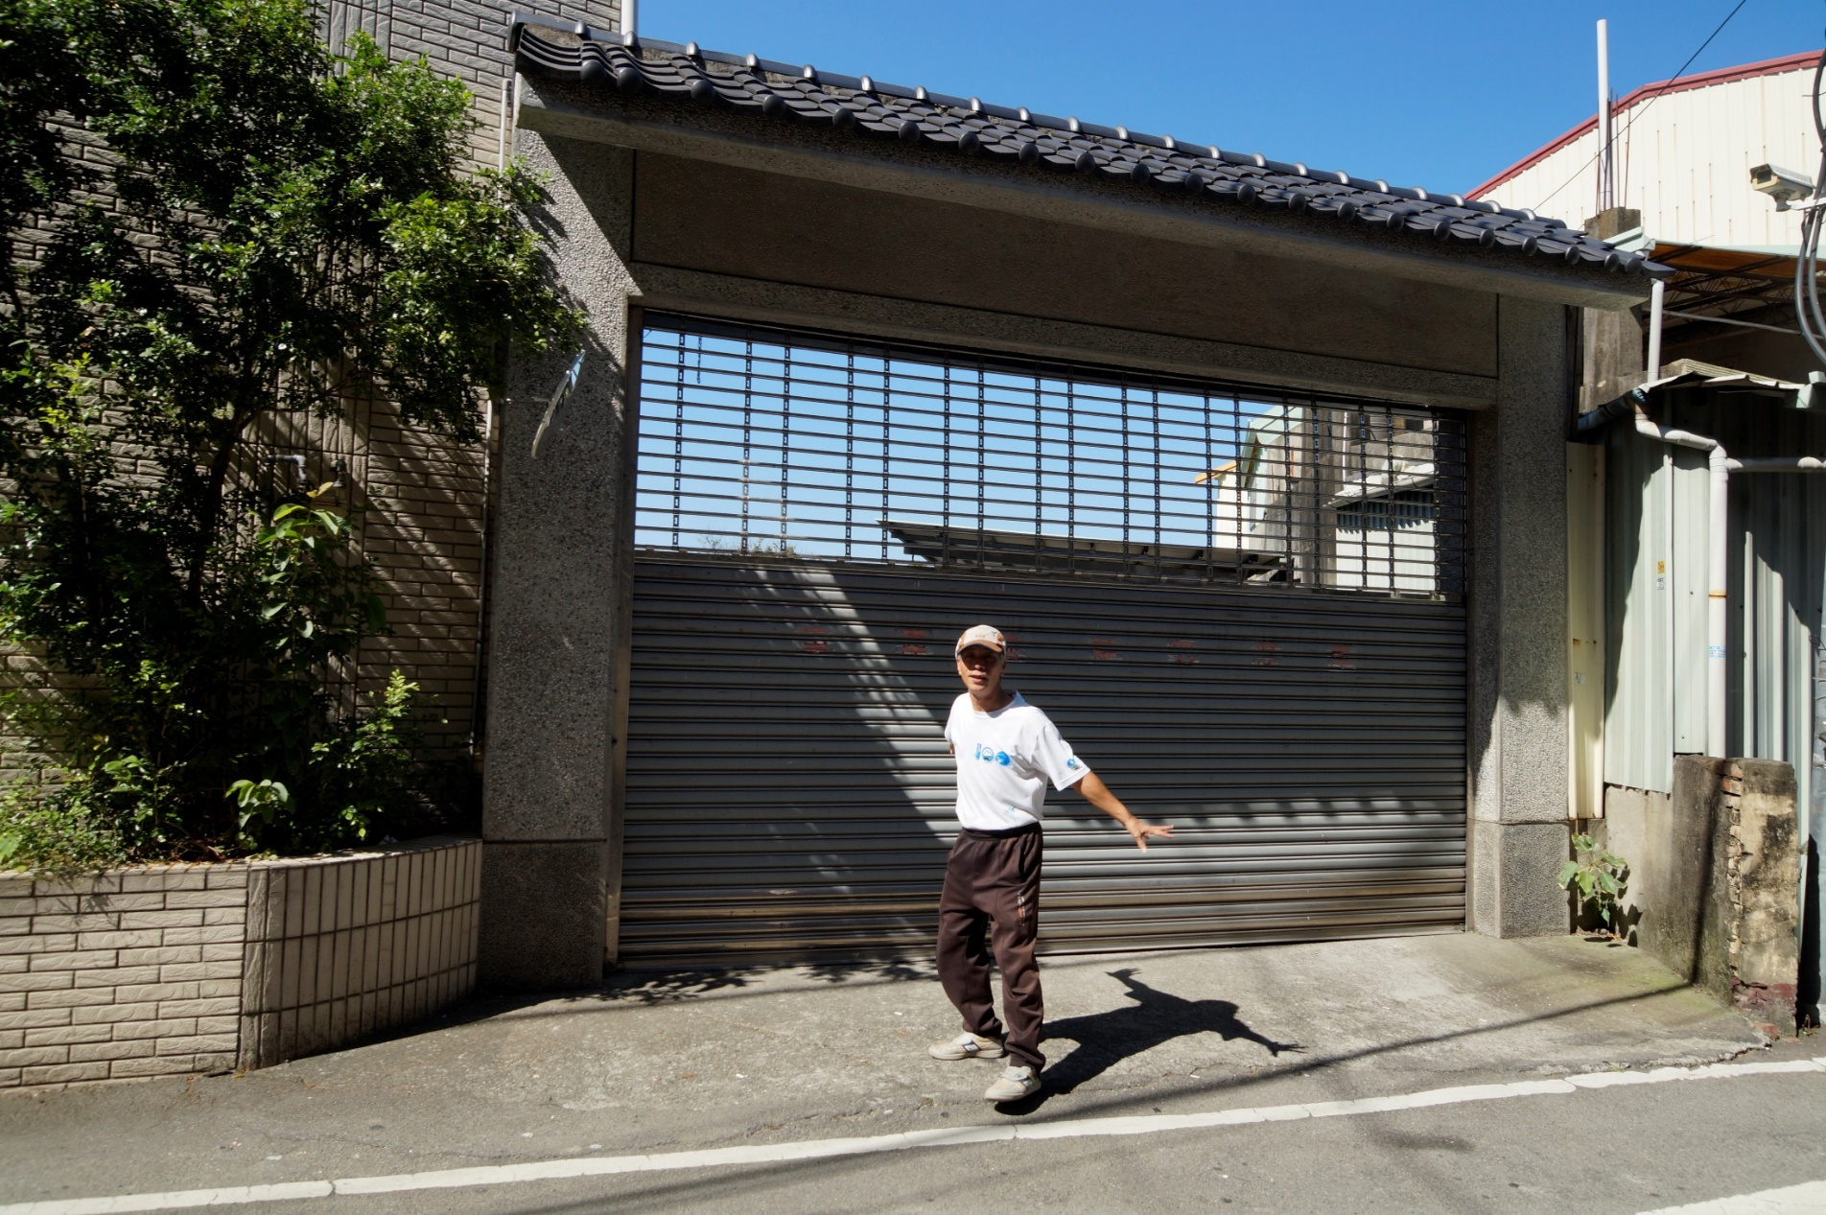
民番地界碑（劉美德家）

Slide 59
奉憲勘定地界碑 勘定朴仔籬處，南北計長二百八十五丈五尺，共堆土牛一十九個。每土牛長二丈，底闊一丈，高八尺，頂寬六尺。每溝長一十五丈，闊一丈二尺，深六尺。永禁民人逾越私墾。 乾隆二十六年正月 日 彰化縣知縣張 立
長二百八十五丈五尺（913.6公尺），共堆土牛一十九個。每土牛長二丈（6.4公尺），底闊一丈（3.2公尺），高八尺（2.56公尺），頂寬六尺（1.92公尺）。每溝長一十五丈（48公尺），闊一丈二尺（3.84公尺），深六尺（1.92公尺）。

Slide 60
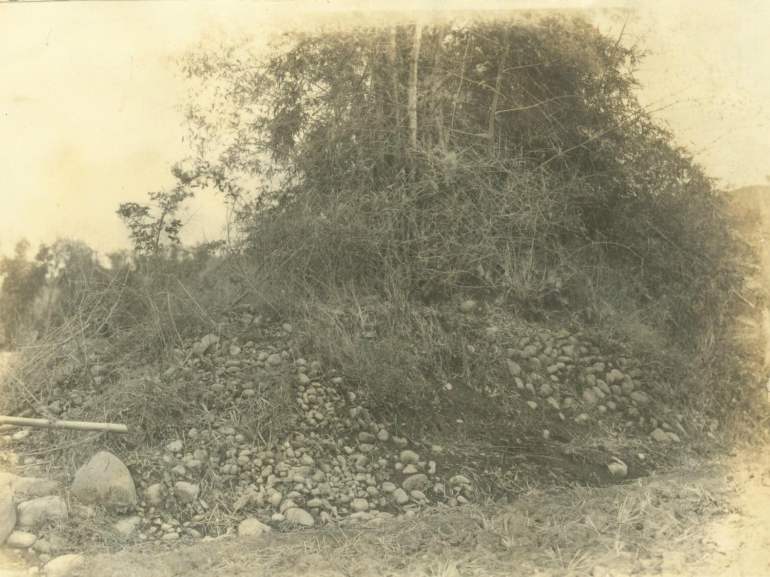
第12號土牛一九三六（地號四〇三─十二雜）

Slide 61
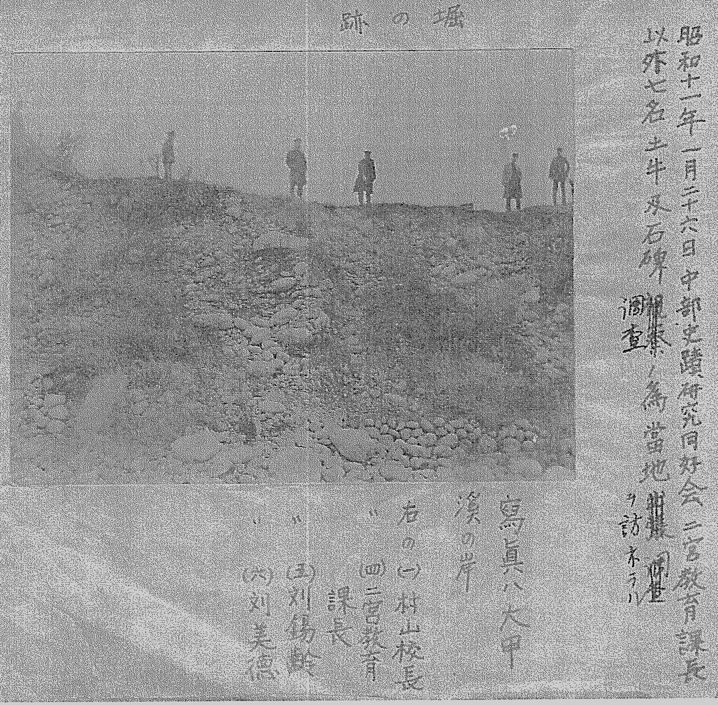
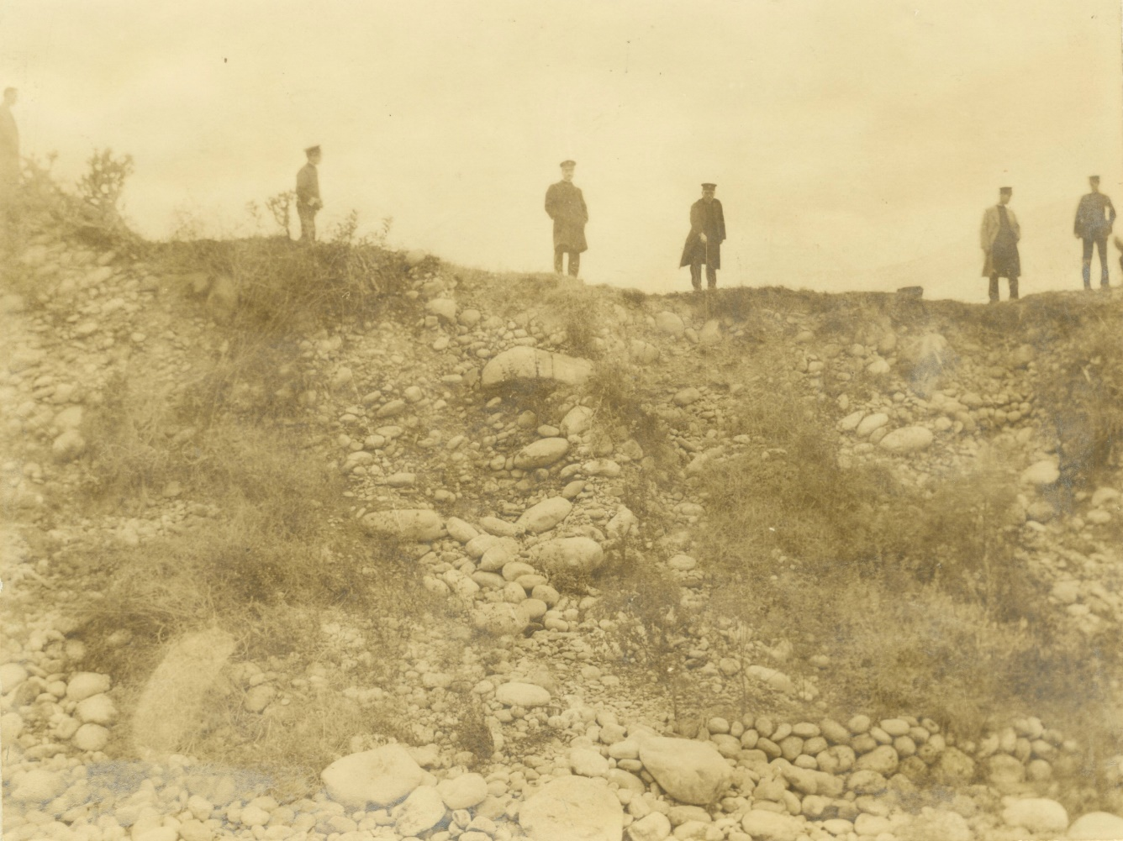
劉美德
劉錫齡
土牛溝
闊一丈二尺（3.84公尺）深六尺（1.92公尺）
村山校長
第16號土牛與土牛溝（一九三六）
土牛溝
第16號土牛剖面

Slide 62
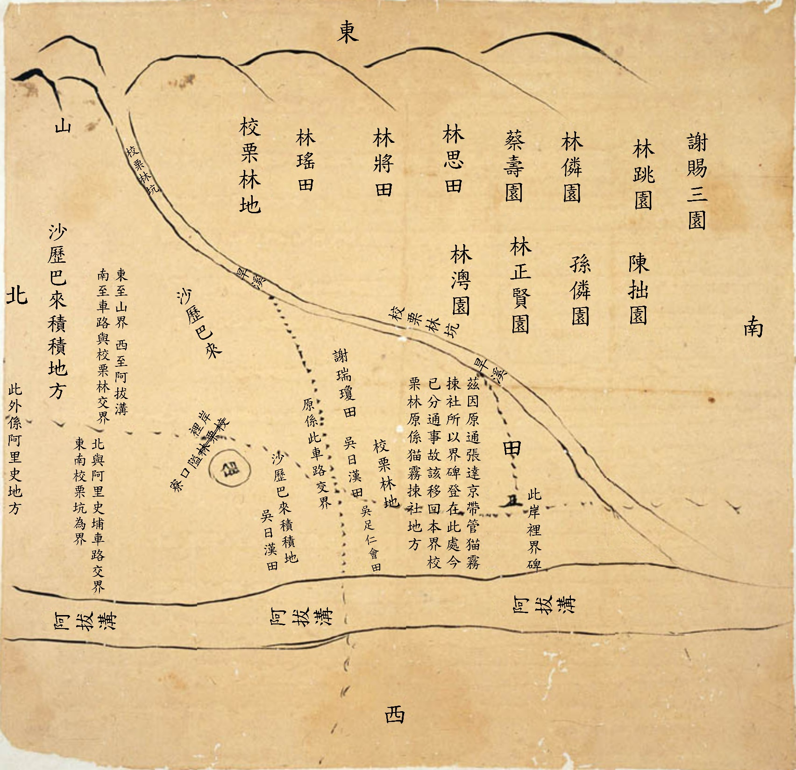
沙歷巴來積積土牛溝

Slide 63
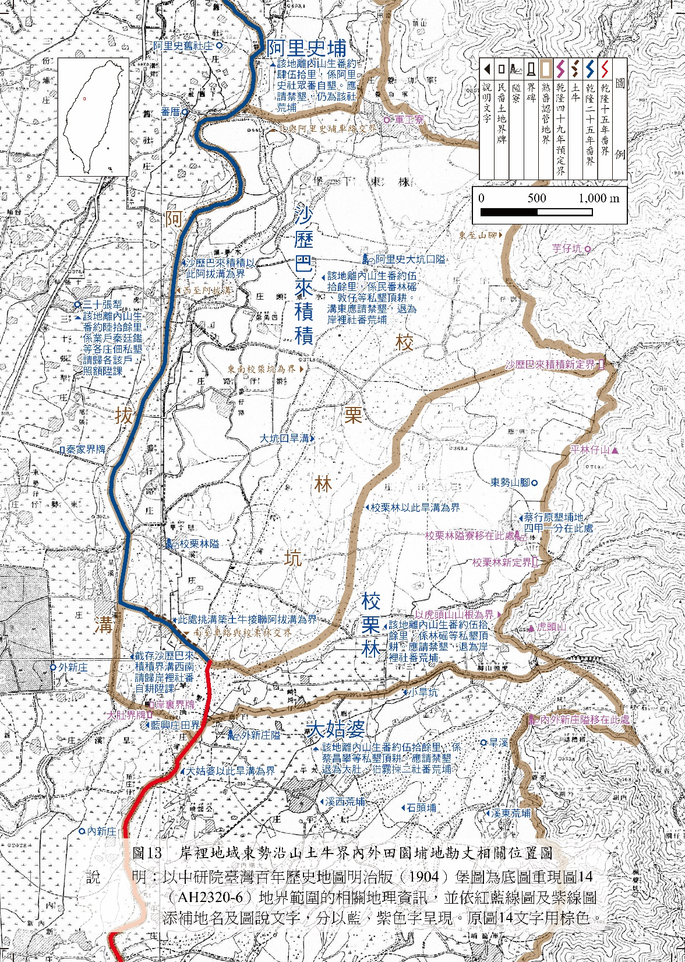
沙歷巴來積積土牛溝

Slide 64
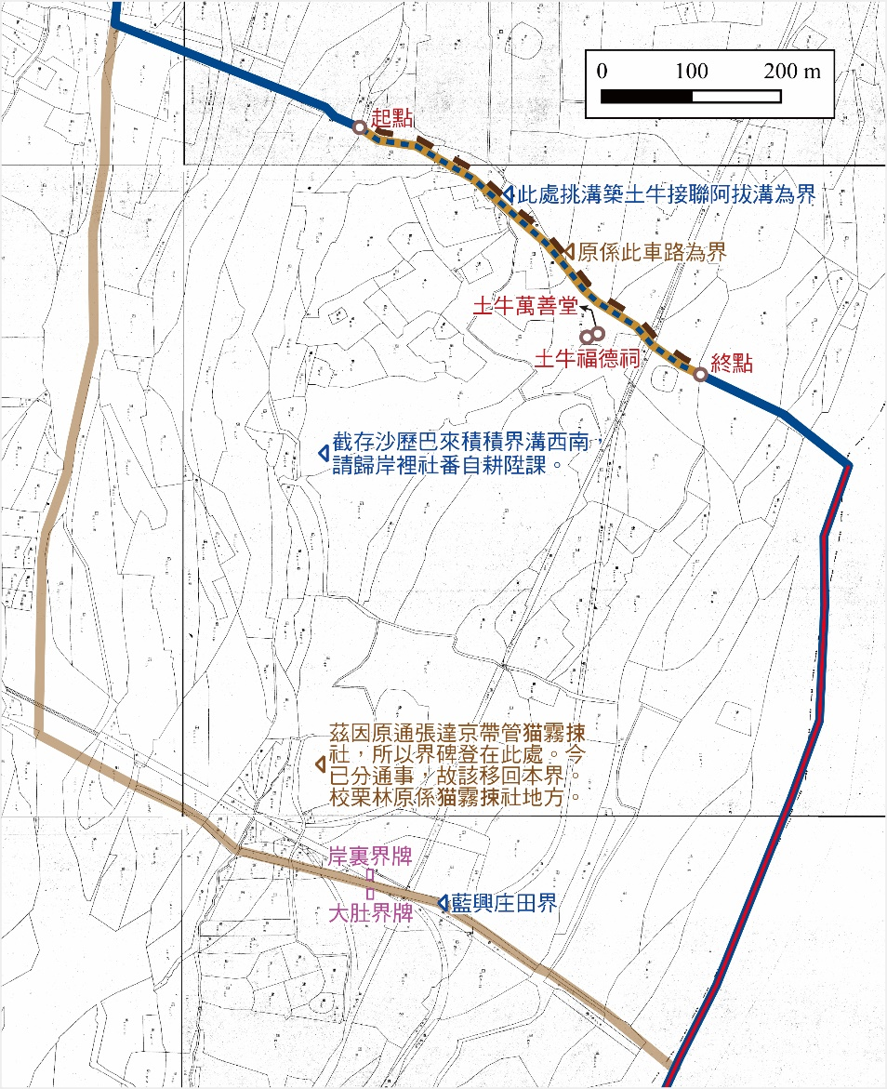
沙歷巴來積積土牛溝

Slide 65
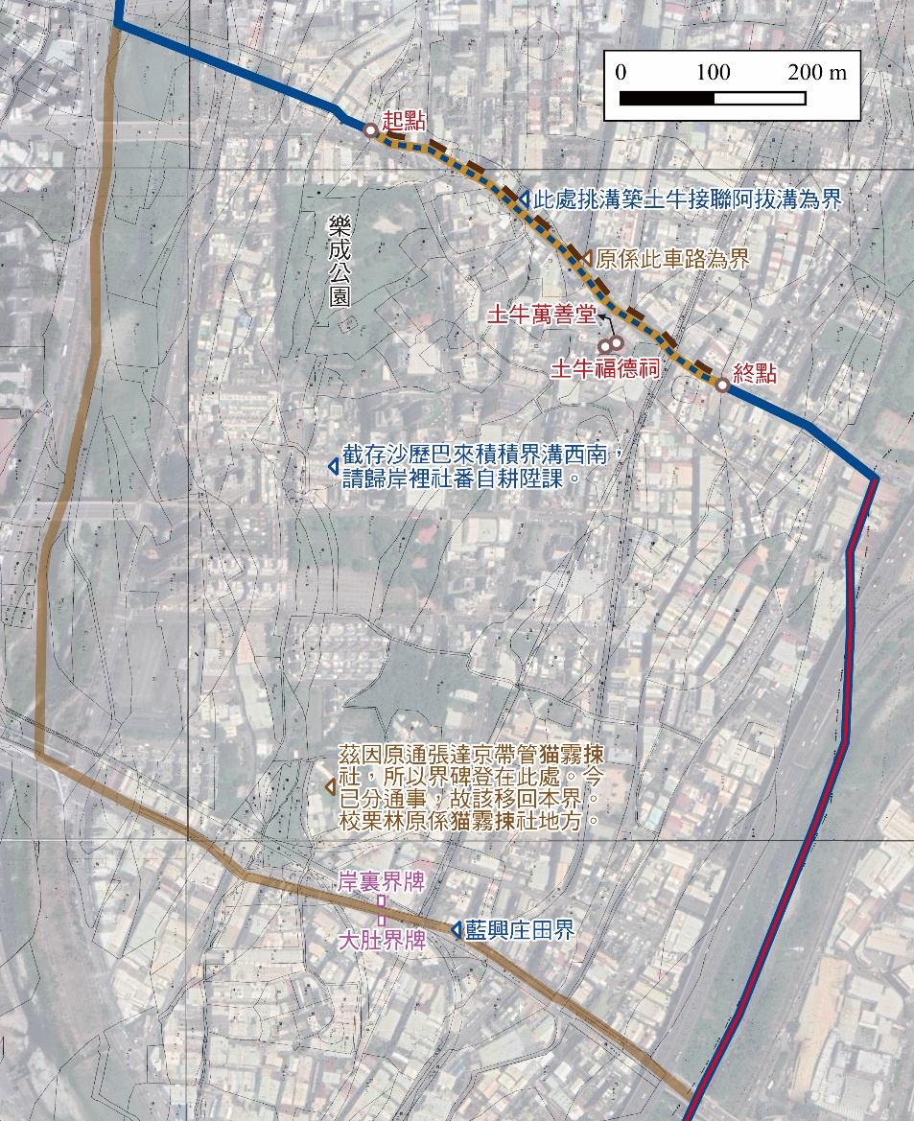
沙歷巴來積積土牛溝

Slide 66
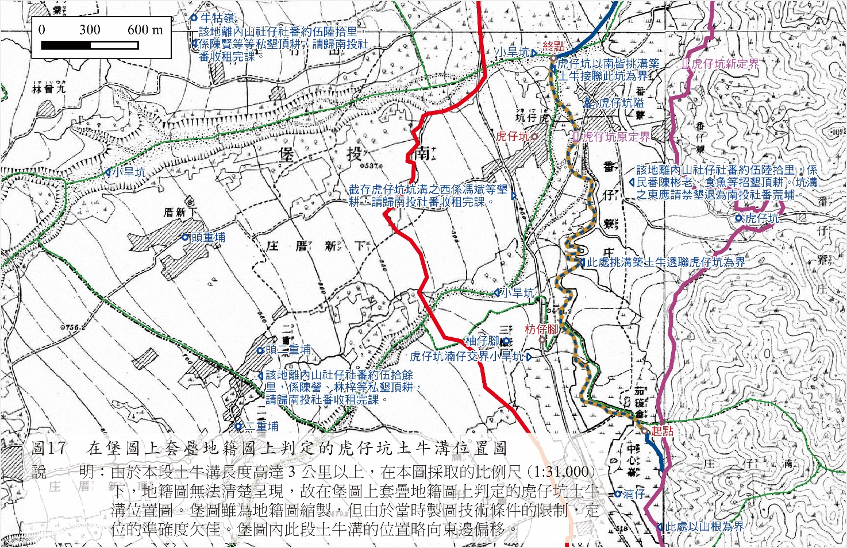
虎仔坑土牛溝

Slide 67
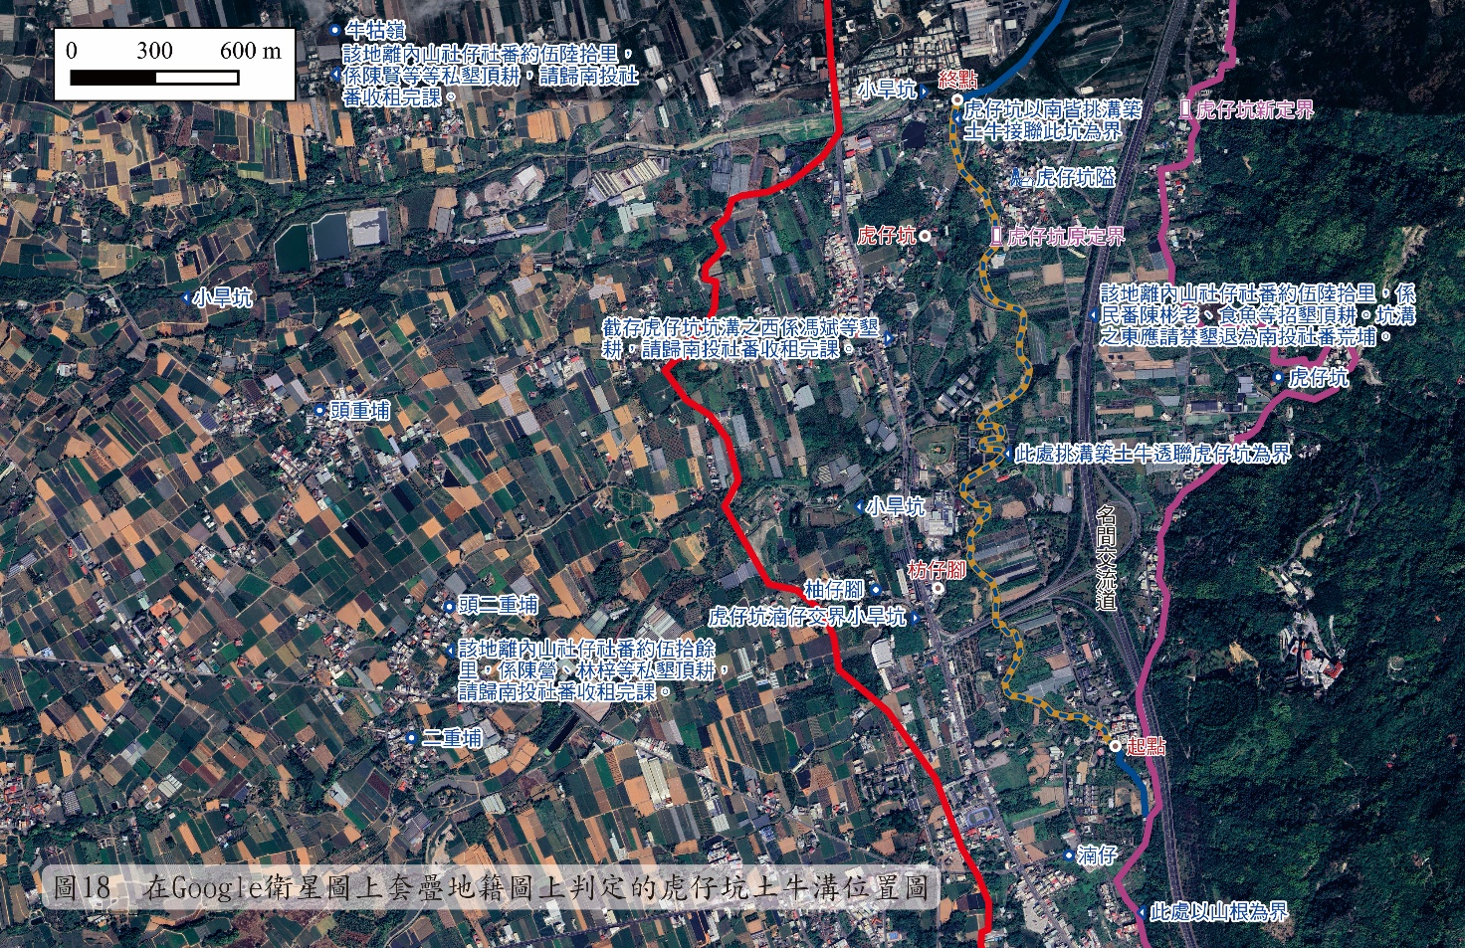
虎仔坑土牛溝

Slide 68
淡水廳
從前原定火焰山等界，俱僅於生番出沒之隘口立石為表，餘亦未經劃清，今亦酌量地處顯要，於依山傍溪之處，即以山溪為界；其無山溪處，亦一律挑溝堆土，以分界限。
施添福1988-1990年查勘坐落於「清末竹塹地區」的土牛溝，其研究範圍「南起中港溪，北迄南崁溪，東到清末番界，西至海」，「包括清末的桃澗堡、竹北二堡、竹北一堡和竹南一堡等四堡」（今桃園、新竹）。
施添福於1988至1989年間田野調查找到的土牛溝共有四段：
實測
一、自鶯歌尖山腳至湖口火車站，全長三十四公里
二、自新埔枋寮義民廟東側，至竹北市隘口里，全長約四公里
推測
三、新竹市竹蓮寺東側土城外，全長約二百公尺
四、頭份土牛庄，全長約五百公尺

Slide 69
施添福從鶯歌至湖口這一段長達三十四公里的長度推斷，當年在竹塹地區開挖的土牛溝，是「全面開挖，而非片段挑築」，並從內有「土牛」或「土牛溝」二字的地方志、公文書和民間契字，就其內容與附圖，整理從北（鶯歌尖山）到南（中港尖山）「全面開挖」的土牛溝所經各處。
（鶯歌）尖山—大湳—八塊—埔頂—南興—東勢—南勢—安平鎮—高山頂—上營盤—大溪墘—陰影窩—頭湖—二湖—三湖—四湖—波羅汶—大湖口—枋寮—犁頭山—十塊寮—芒頭埔—番仔寮—隘口—七份仔—員山仔—金山面和柴梳山接壤處—埔頂—石頭坑—雞蛋面—蜈麒窩—巡司埔（即新竹城南門外）—隙仔（即缺仔）—內外獅山—牛埔—香山—鹽水港—荖衢崎—土牛—（中港）尖山

Slide 71
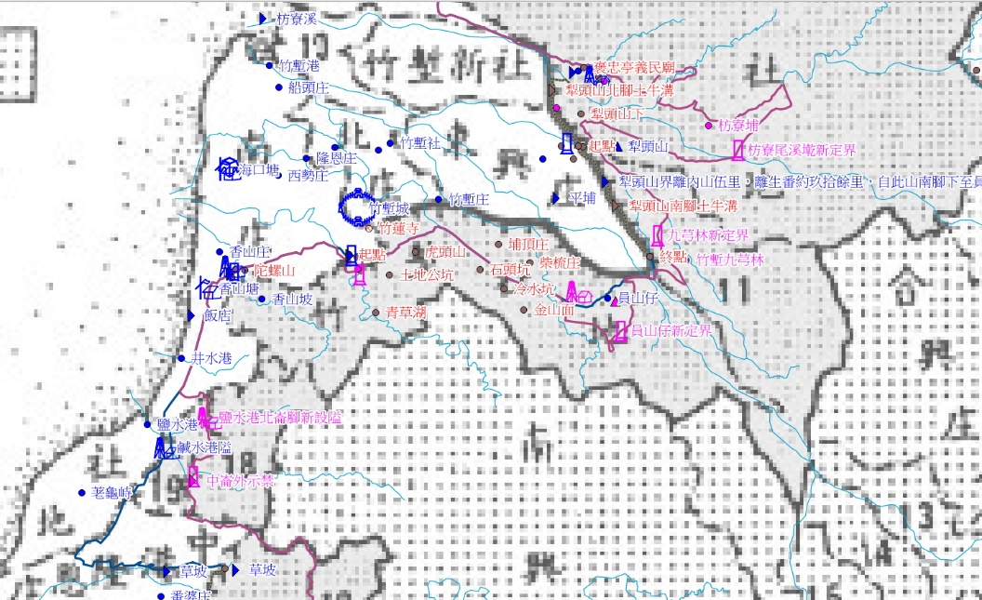

Slide 72
淡水廳、彰化縣土牛溝規制（乾隆二十五年）
土牛溝位置 | 土牛溝起迄 | 溝長（里） | 溝長（丈） | 公里
淡水廳
峯仔峙 | 自南港仔山前對峯仔峙山，林前庄後為界 | 3.0 | 540 | 1.728
擺接大安寮 | 自圳頭至埤塘 | 1.0 | 180 | 0.576
尖山腳 | 自山腳橫截至溪墘 | 0.5 | 90 | 0.288
南興庄尾至尖山腳 | 自南興庄尾至尖山腳 | 15.0 | 2,700 | 8.640
澗仔壢至南興庄 | 自澗仔壢至南興庄，以小車路為界 | 5.0 | 900 | 2.880
大溪墘至澗仔壢 | 自大溪墘隘寮後起至澗仔壢，以大車路為界，自車路東拾丈外 | 20.0 | 3,600 | 11.520
婆老粉至大溪墘 | 自隘口北至大溪墘溪邊。自車路東首遠壹百丈 | 20.0 | 3,600 | 11.520
犁頭山北腳下 | 自犁頭山北腳下至枋寮隘 | 8.0 | 1,440 | 4.608
犁頭山南腳下 | 自犁頭山南腳下至員山仔 | 8.0 | 1,440 | 4.608
缺仔口 | 兩邊皆山，以山為界，兩山之中 | 0.5 | 90 | 0.288
香山陂 | 自東邊山腳至西邊山腳 | 0.5 | 90 | 0.288
中港埤頭番婆庄 | 自外山西腳尖山下對員山為界 | 10.0 | 1,800 | 5.760
三湖溪 | 三湖溪西山腳至溪東山腳 | 2.0 | 360 | 1.152
 | 合計 | 93.5 | 16,830 | 53.856
彰化縣
樸仔籬 | 自樸仔籬山腳起至大甲溪，共堆土牛19個 | 1.6 | 286 | 0.914
沙歷巴來積積 | 自大坑口旱溝至阿拔溝，共堆土牛10個 | 0.8 | 150 | 0.480
虎仔坑 | 自虎仔坑起南至與湳仔交界小旱坑，依溝長推估應堆土牛72個 | 6.0 | 1,080 | 3.456
 | 合計 | 8.4 | 1,516 | 4.850
鶯歌羊稠坑至湖口崩坡，連續 34.56公里長的土牛溝
施添福實測
<竹蓮寺>
施添福推測

Slide 73
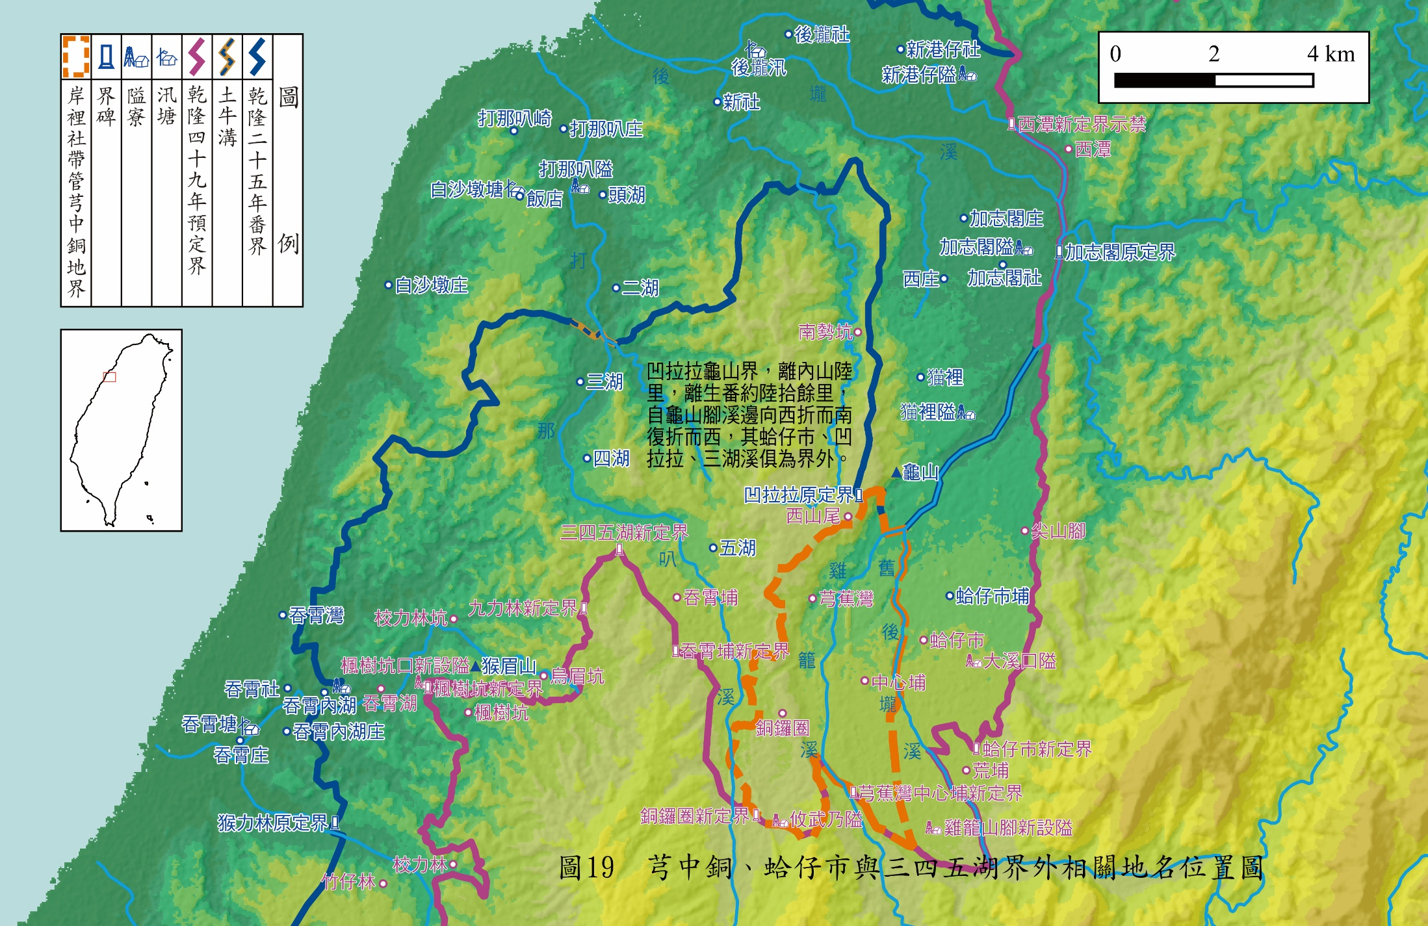

Slide 74
三湖溪土牛溝

Slide 75
三湖溪土牛溝

Slide 76
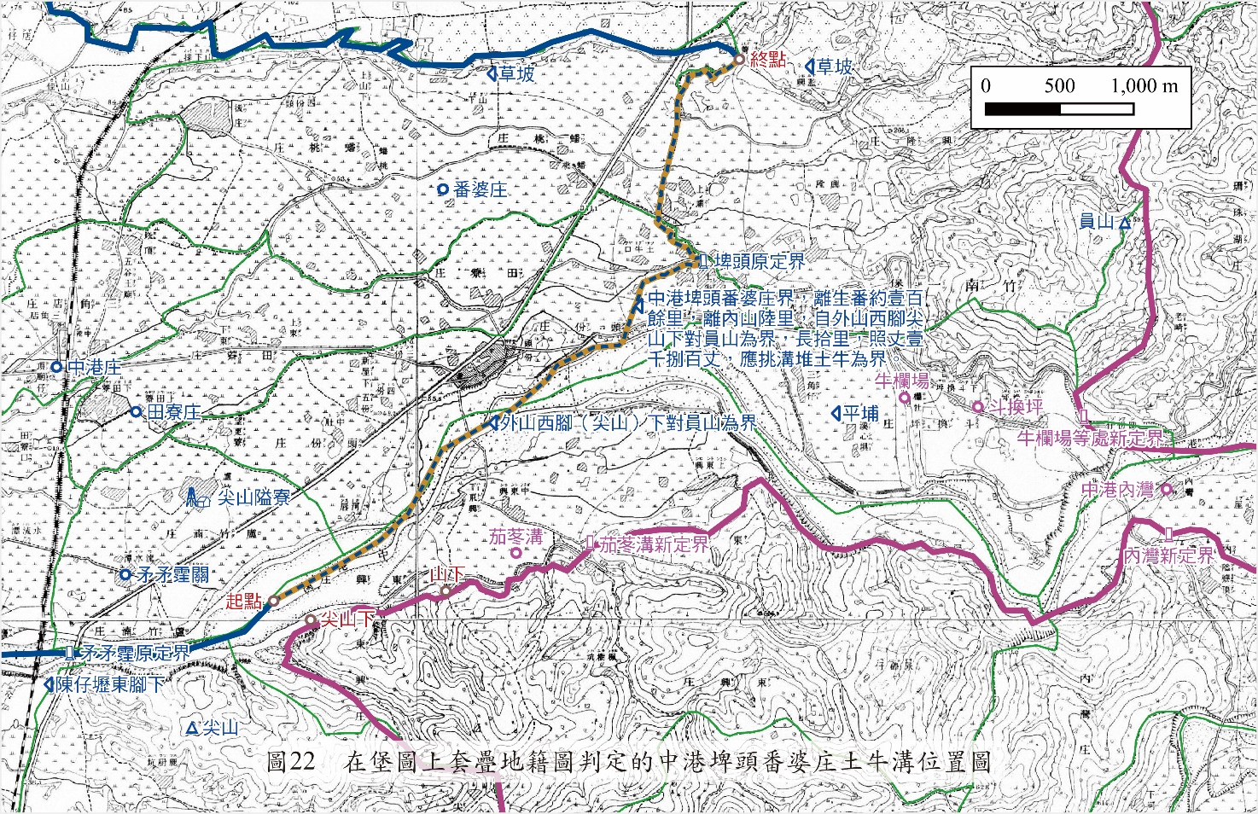
中港埤頭番婆庄土牛溝

Slide 77
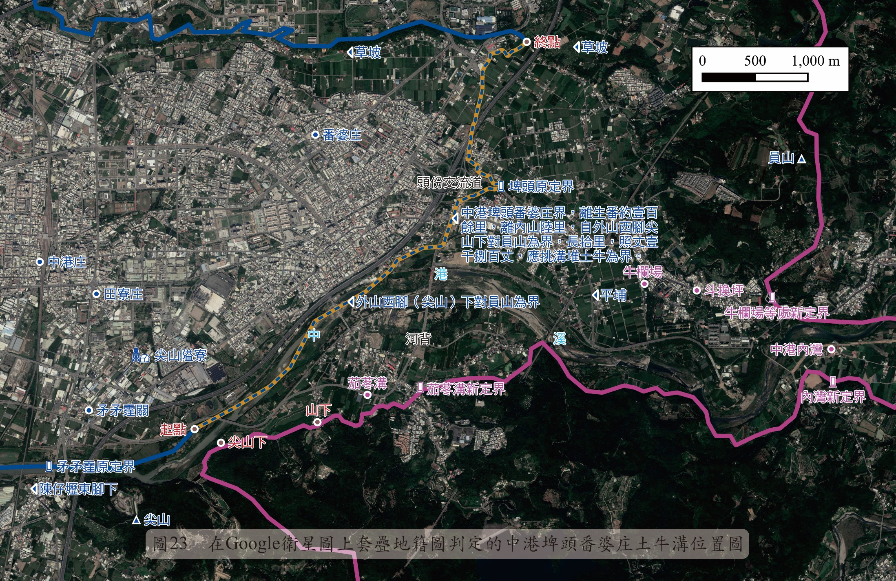
中港埤頭番婆庄土牛溝

Slide 78
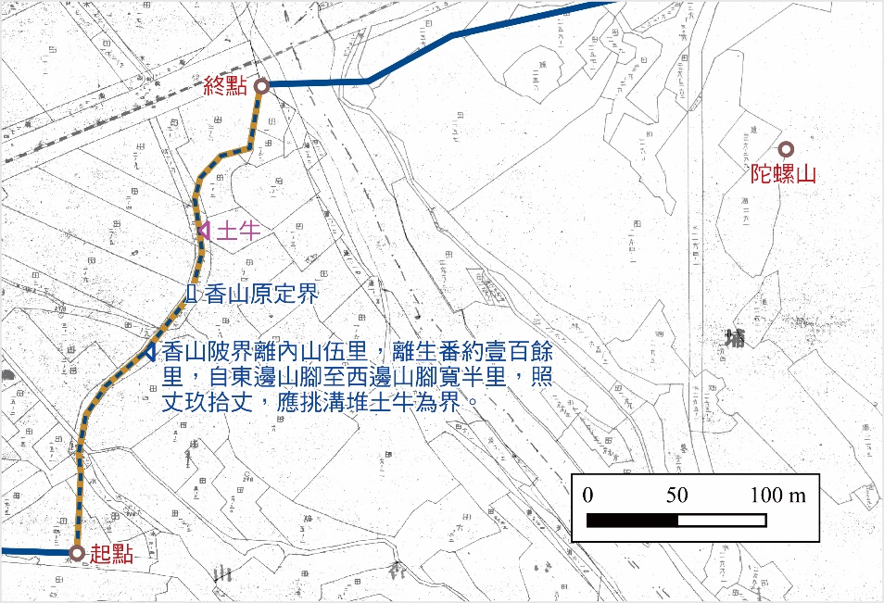
香山陂土牛溝

Slide 79
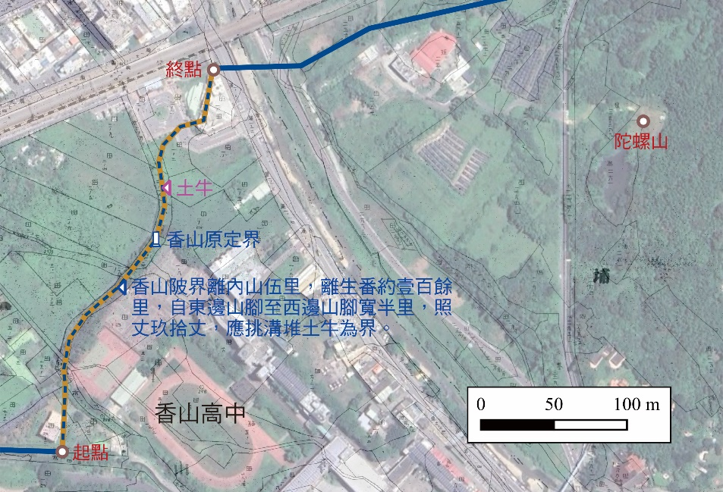
香山陂土牛溝

Slide 80
缺仔口土牛溝

Slide 81
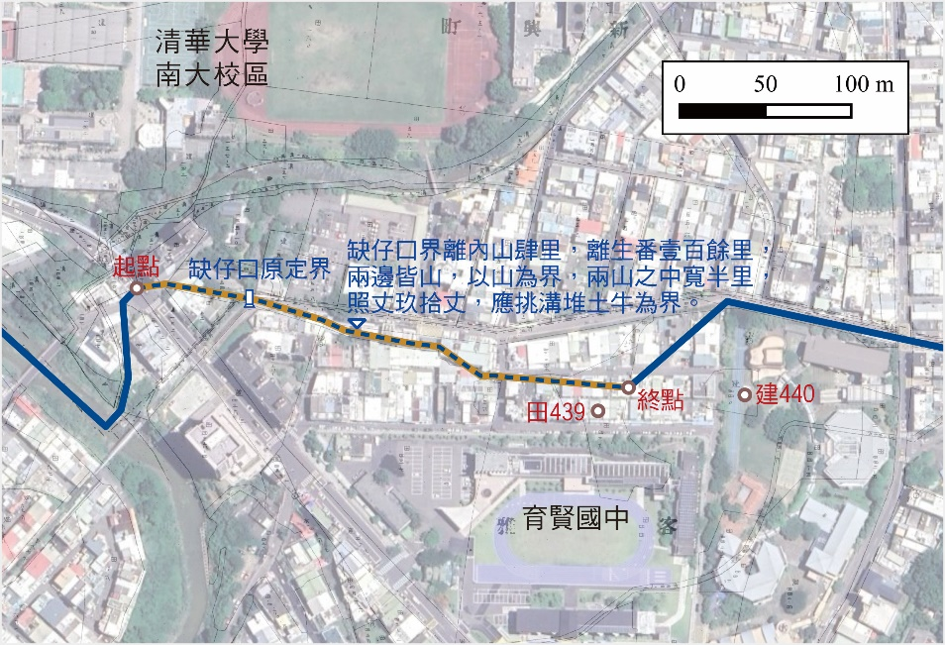
缺仔口土牛溝

Slide 82
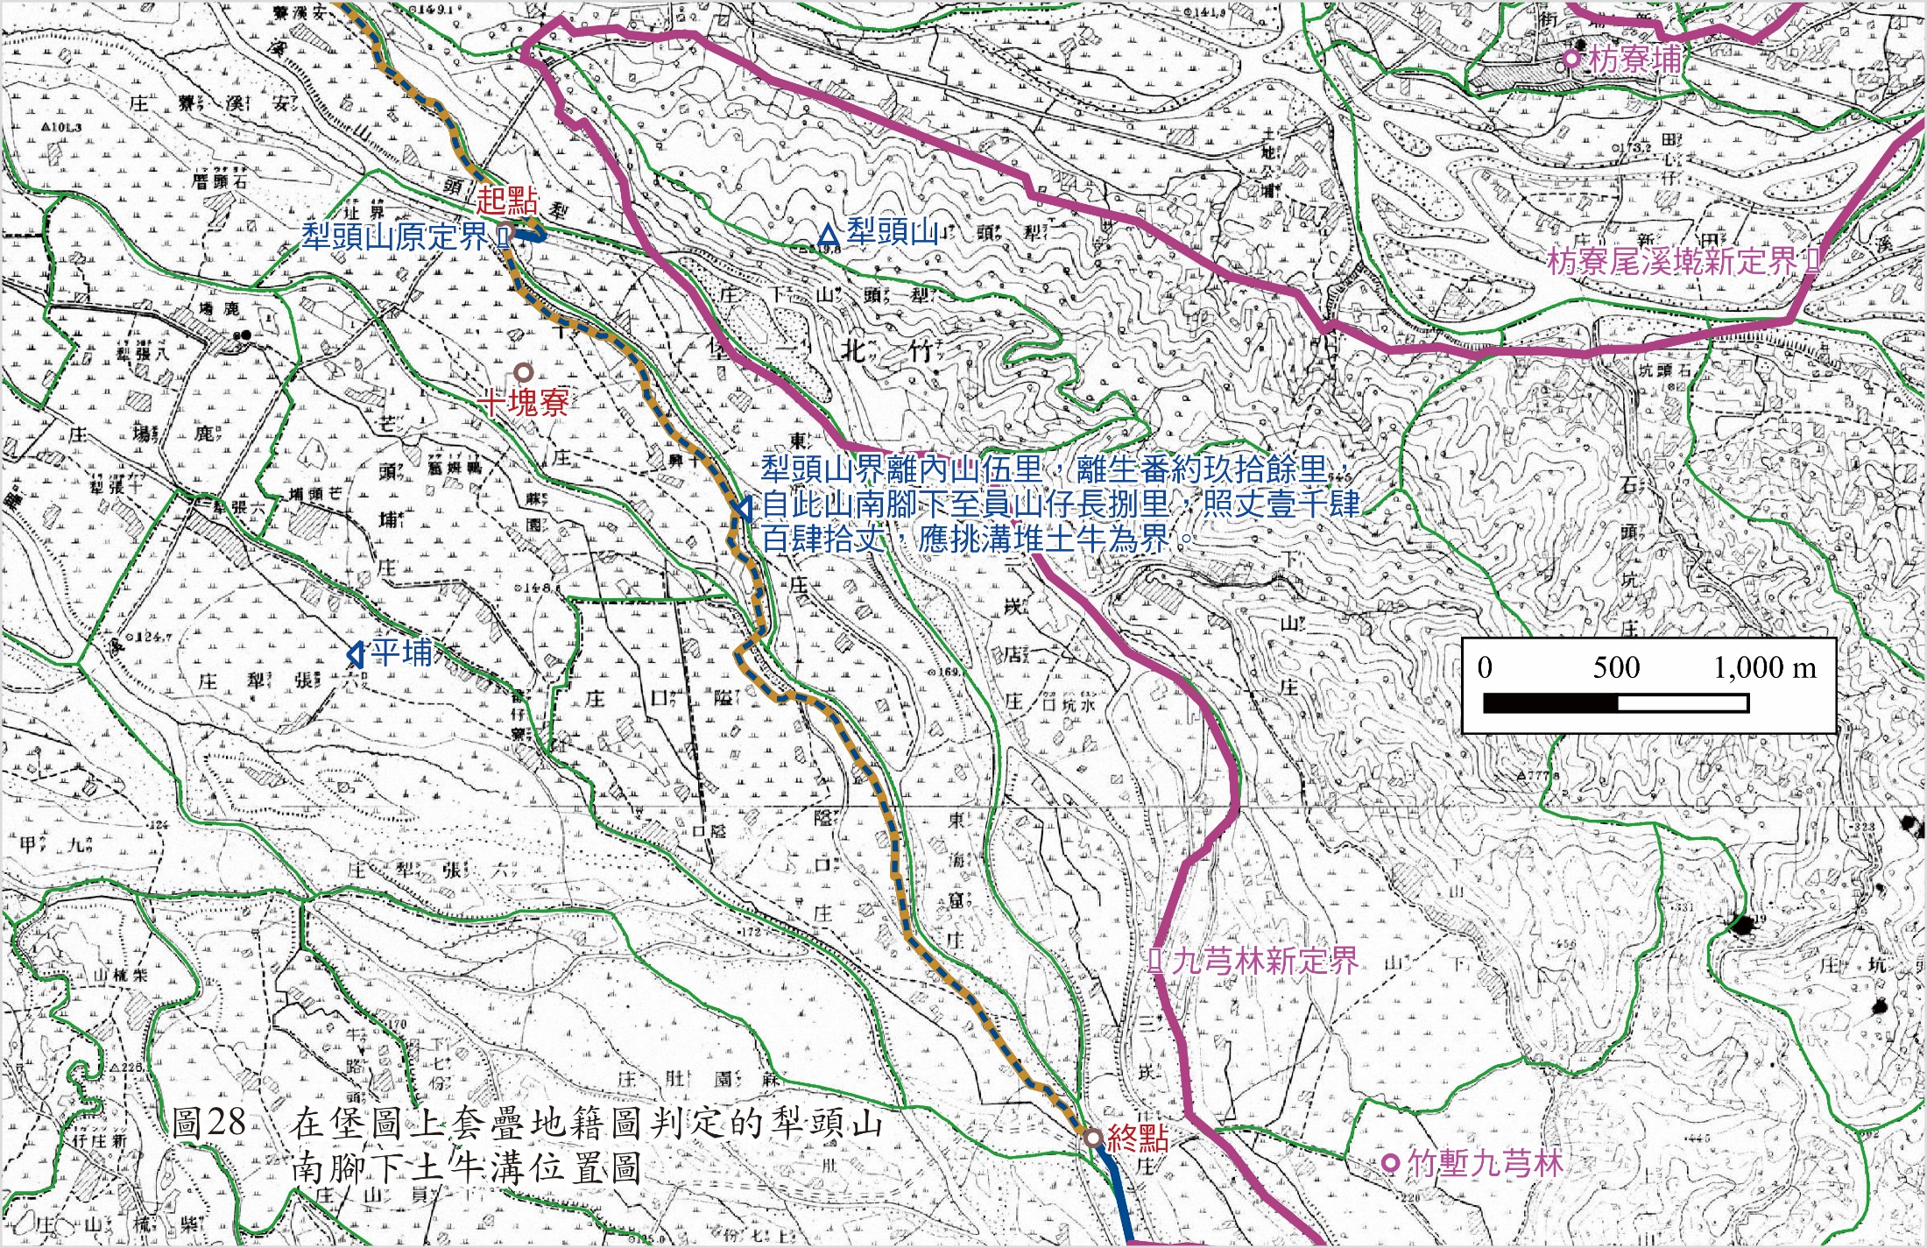
犁頭山南腳下土牛溝

Slide 83
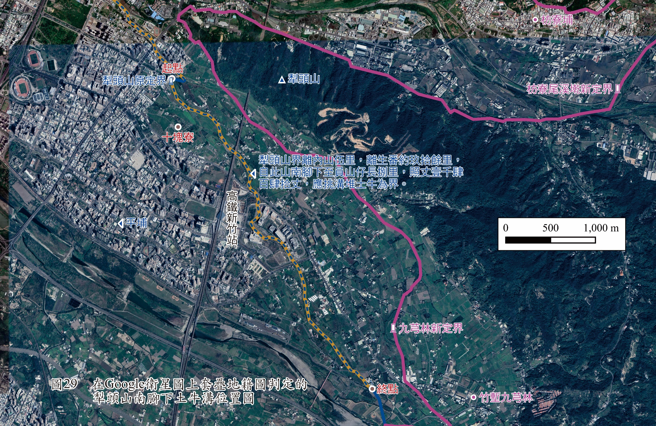
犁頭山南腳下土牛溝

Slide 84
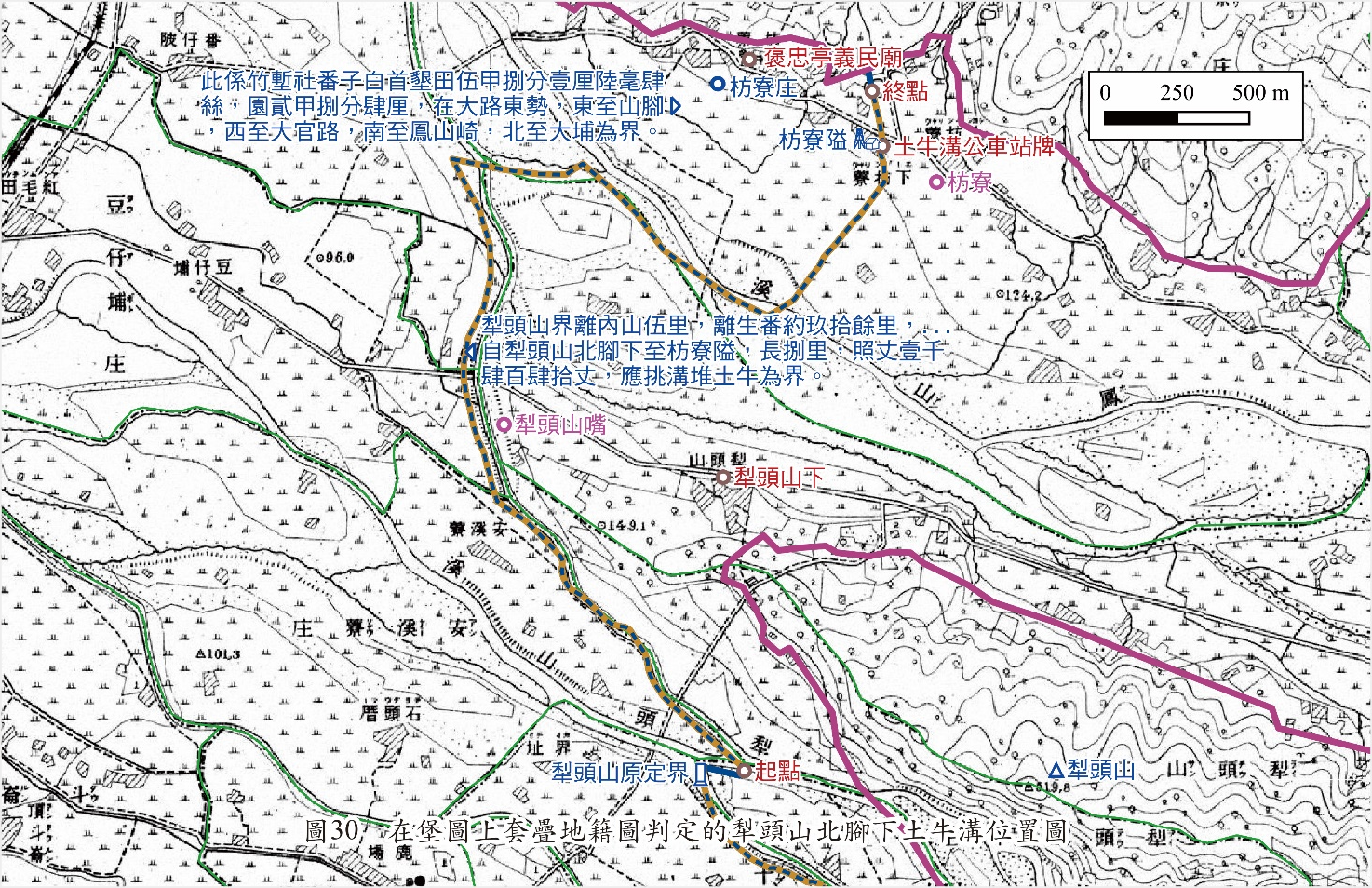
犁頭山北腳下土牛溝

Slide 85
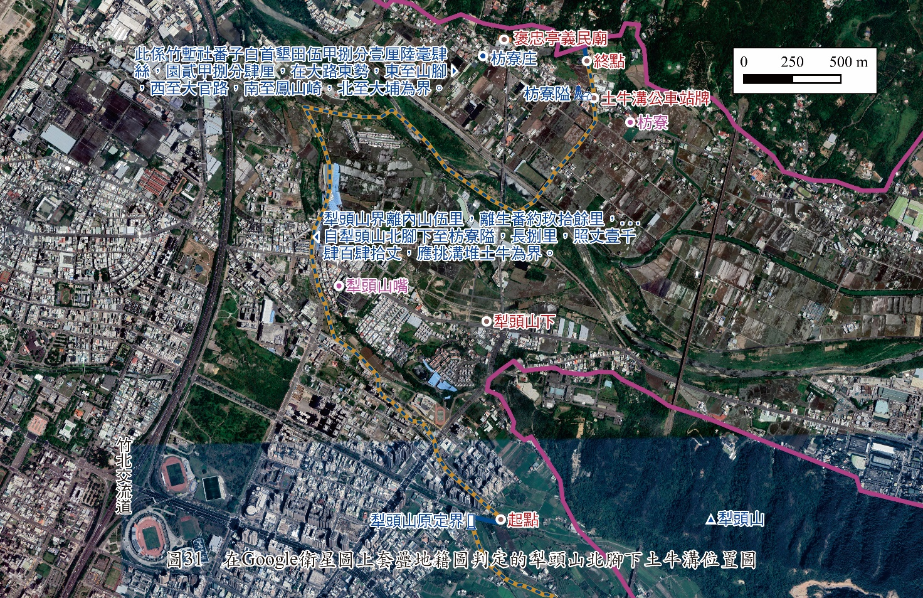
犁頭山北腳下土牛溝

Slide 86
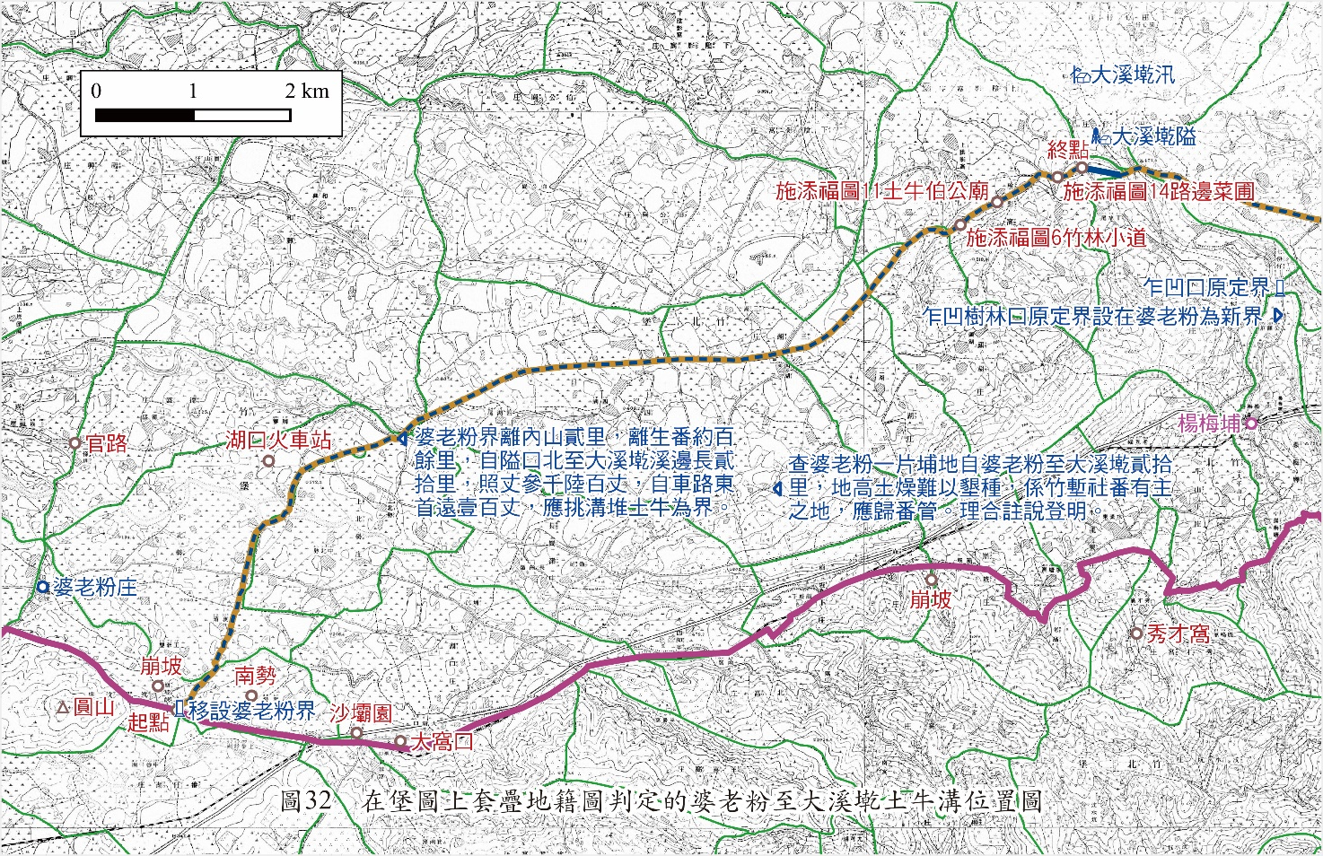
婆老粉至大溪墘土牛溝

Slide 87
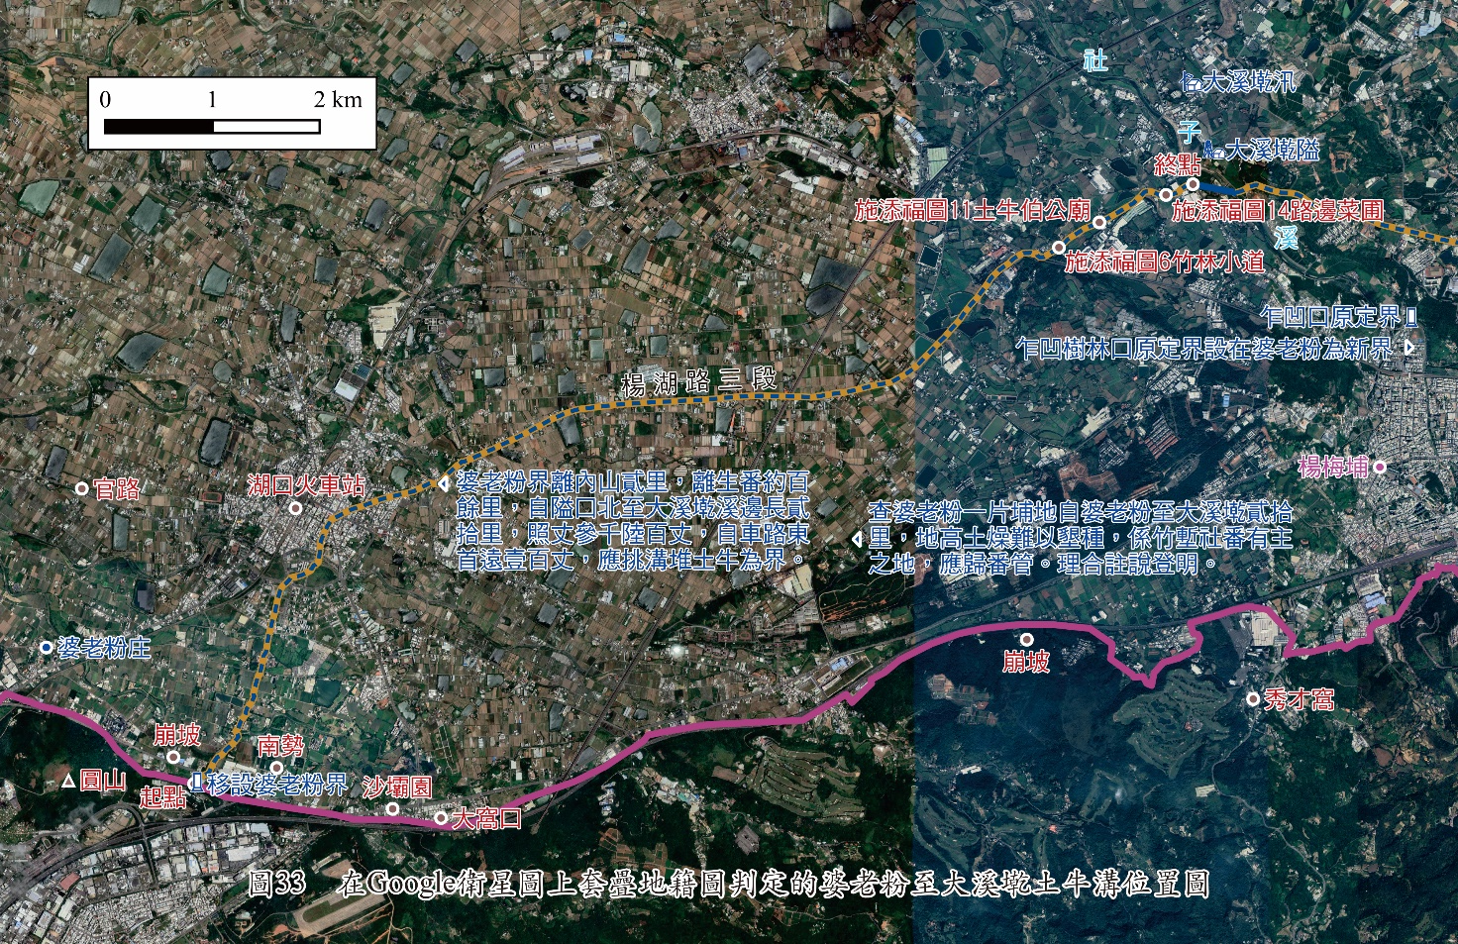
婆老粉至大溪墘土牛溝

Slide 88
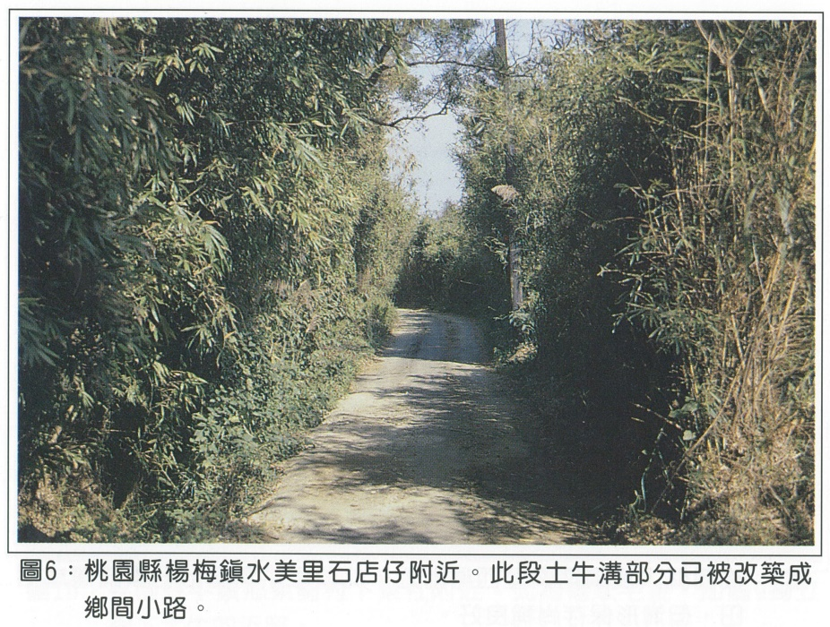

Slide 89
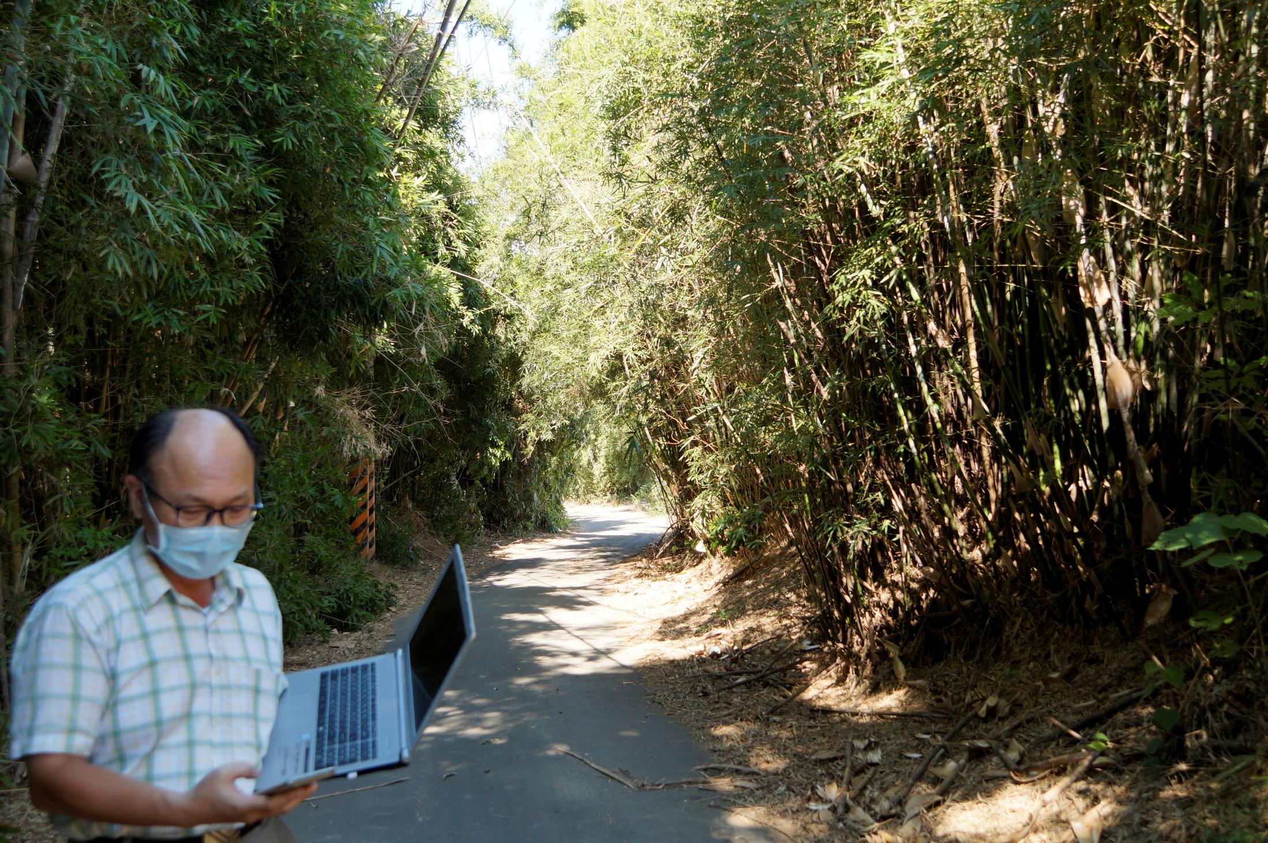
瑞原里土牛溝現況

Slide 91
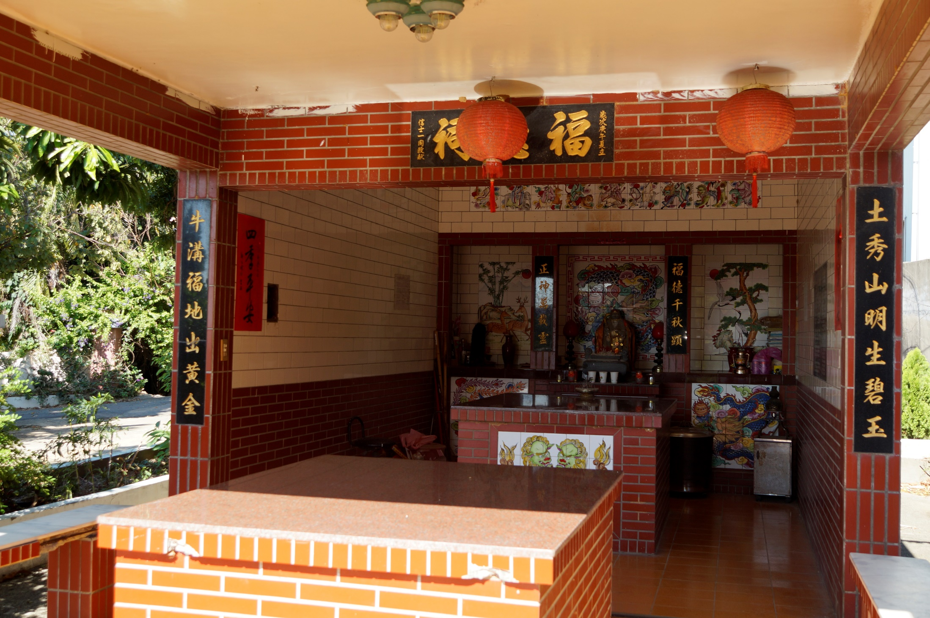
瑞原里土牛伯公祠

Slide 92
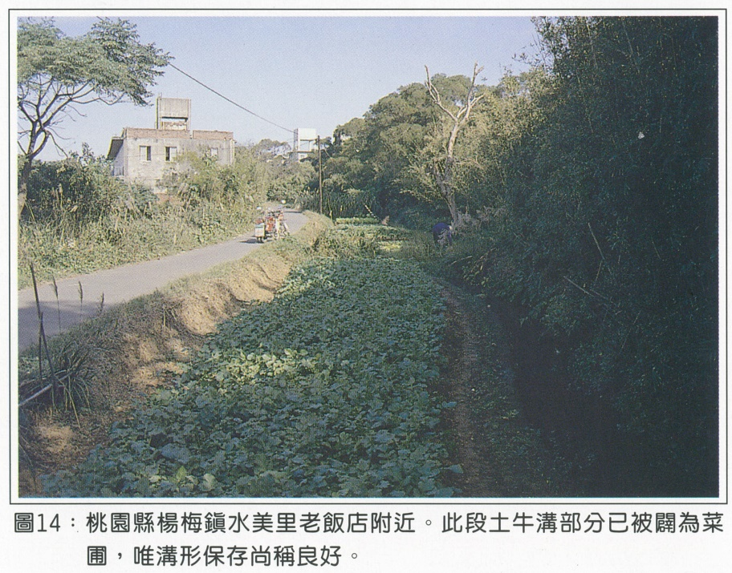
施添福圖14瑞原里路邊菜圃

Slide 93
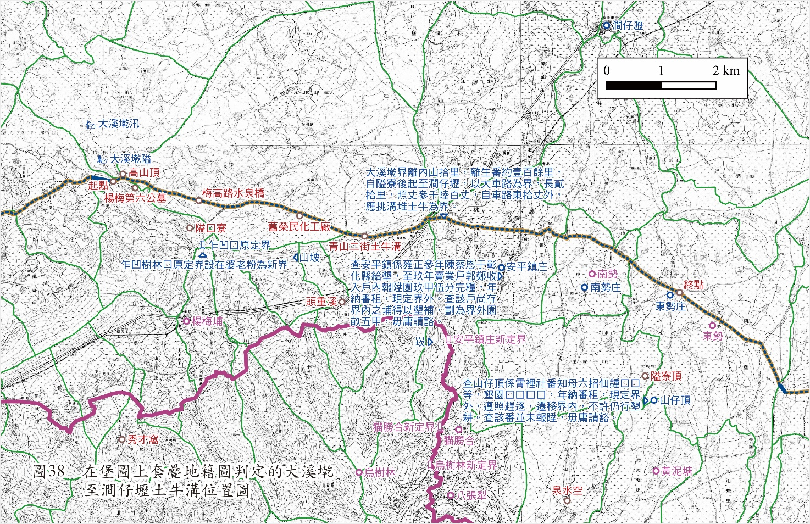
大溪墘至澗仔壢土牛溝

Slide 94
大溪墘至澗仔壢土牛溝

Slide 96
青山二街土牛溝入溝處

Slide 97
青山二街土牛溝溝內

Slide 98
永平路旁剖開的土牛

Slide 99
澗仔壢至南興庄土牛溝

Slide 100
澗仔壢至南興庄土牛溝

Slide 102
施添福圖2土牛溝套疊1980年航照圖

Slide 103
施添福圖2土牛溝套疊1980年航照圖

Slide 104
施添福圖2土牛溝套疊1921-1928年地形圖

Slide 105
施添福圖2土牛溝套疊2022年衛星圖

Slide 106
南興庄至尖山腳土牛溝

Slide 107
南興庄至尖山腳土牛溝

Slide 109
羊稠仔橋下填平的土牛溝

Slide 110
高速公路鶯歌交流道東側殘存的土牛及界溝

Slide 111
鶯歌羊稠坑至湖口崩坡，連續 36.878公里長的土牛溝

Slide 112
淡水廳、彰化縣土牛溝規制（乾隆二十五年）
土牛溝位置 | 土牛溝起迄 | 溝長（里） | 溝長（丈） | 公里
淡水廳
峯仔峙 | 自南港仔山前對峯仔峙山，林前庄後為界 | 3.0 | 540 | 1.728
擺接大安寮 | 自圳頭至埤塘 | 1.0 | 180 | 0.576
尖山腳 | 自山腳橫截至溪墘 | 0.5 | 90 | 0.288
南興庄尾至尖山腳 | 自南興庄尾至尖山腳 | 15.0 | 2,700 | 8.640
澗仔壢至南興庄 | 自澗仔壢至南興庄，以小車路為界 | 5.0 | 900 | 2.880
大溪墘至澗仔壢 | 自大溪墘隘寮後起至澗仔壢，以大車路為界，自車路東拾丈外 | 20.0 | 3,600 | 11.520
婆老粉至大溪墘 | 自隘口北至大溪墘溪邊。自車路東首遠壹百丈 | 20.0 | 3,600 | 11.520
犁頭山北腳下 | 自犁頭山北腳下至枋寮隘 | 8.0 | 1,440 | 4.608
犁頭山南腳下 | 自犁頭山南腳下至員山仔 | 8.0 | 1,440 | 4.608
缺仔口 | 兩邊皆山，以山為界，兩山之中 | 0.5 | 90 | 0.288
香山陂 | 自東邊山腳至西邊山腳 | 0.5 | 90 | 0.288
中港埤頭番婆庄 | 自外山西腳尖山下對員山為界 | 10.0 | 1,800 | 5.760
三湖溪 | 三湖溪西山腳至溪東山腳 | 2.0 | 360 | 1.152
 | 合計 | 93.5 | 16,830 | 53.856
彰化縣
樸仔籬 | 自樸仔籬山腳起至大甲溪，共堆土牛19個 | 1.6 | 286 | 0.914
沙歷巴來積積 | 自大坑口旱溝至阿拔溝，共堆土牛10個 | 0.8 | 150 | 0.480
虎仔坑 | 自虎仔坑起南至與湳仔交界小旱坑，依溝長推估應堆土牛72個 | 6.0 | 1,080 | 3.456
 | 合計 | 8.4 | 1,516 | 4.850
鶯歌羊稠坑至湖口崩坡，連續 34.56公里長的土牛溝
施添福實測
施添福推測

Slide 113
「自鶯歌尖山腳至湖口火車站，全長三十四公里」（施添福）
依紅藍線圖圖說文字的紀錄計算，四段土牛溝（婆老粉至大溪墘、大溪墘至澗仔壢、澗仔壢至南興庄、南興庄尾至尖山腳）共60里，即34.56公里。
依QGIS測量，自婆老粉山腳隘口（南湖營區）起至（鶯歌）尖山止，幾乎連貫的四段土牛溝，總計長達36.878公里。
施添福據之推斷土牛溝是「全面開挖」，竟歪打正著，無意間促成其影響深遠的「三個人文地理區」概念。

Slide 114
尖山腳土牛溝

Slide 115
尖山腳土牛溝

Slide 116
擺接大安藔土牛溝

Slide 117
擺接大安藔土牛溝

Slide 118
土城、板橋、中和
乾隆詔賜擺接十三庄義塚大墓公

Slide 119
漳籍死難者正名為「難民」，不是「賊匪」
「泉州人重祖，漳州人重普」
正殿奉祀「難民萬善同歸墓」墓碑
立於己酉孟夏（乾隆五十四年四月）

Slide 120
基隆河河谷的邊界及開墾

Slide 121
峯仔峙土牛溝

Slide 122
峯仔峙土牛溝

Slide 123
由於施添福竹塹地區土牛溝及三個人文地理區先驅研究的開創性發現，作為清代臺灣治理部署核心體制的三層式族群空間體制方得有機會進入後來研究者的思考界域。
筆者尾隨施添福的腳步，除了進一步確認土牛溝及乾隆年間界線──紅、藍、紫、綠界──的所在外，並在《熟番與奸民：清代臺灣的治理部署與抗爭政治》一書裡就三層式族群空間體制所經歷的肇始、落實、過渡與轉化的演變過程，以及以史料最為豐富、完整的岸裡社群地域案例，就伴隨三層制而生的地方治理部署和抗爭政治做了較為完整的論證。
本文的目的因此不是進一步探討土牛藍線界及其他紅、紫、綠邊界存在的意義，而是對前作內尚未正式說明的16段土牛溝的考證工作，做個明確的交代。
藉助於日治初土地調查繪製的地籍圖，最為接近清末土地分界狀態而且擁有1/1,200比例尺精確度的現代地圖，讓土牛溝考證工作得以更加詳盡確實，也大有助於校正先前調查的偏誤。

